Slide 1
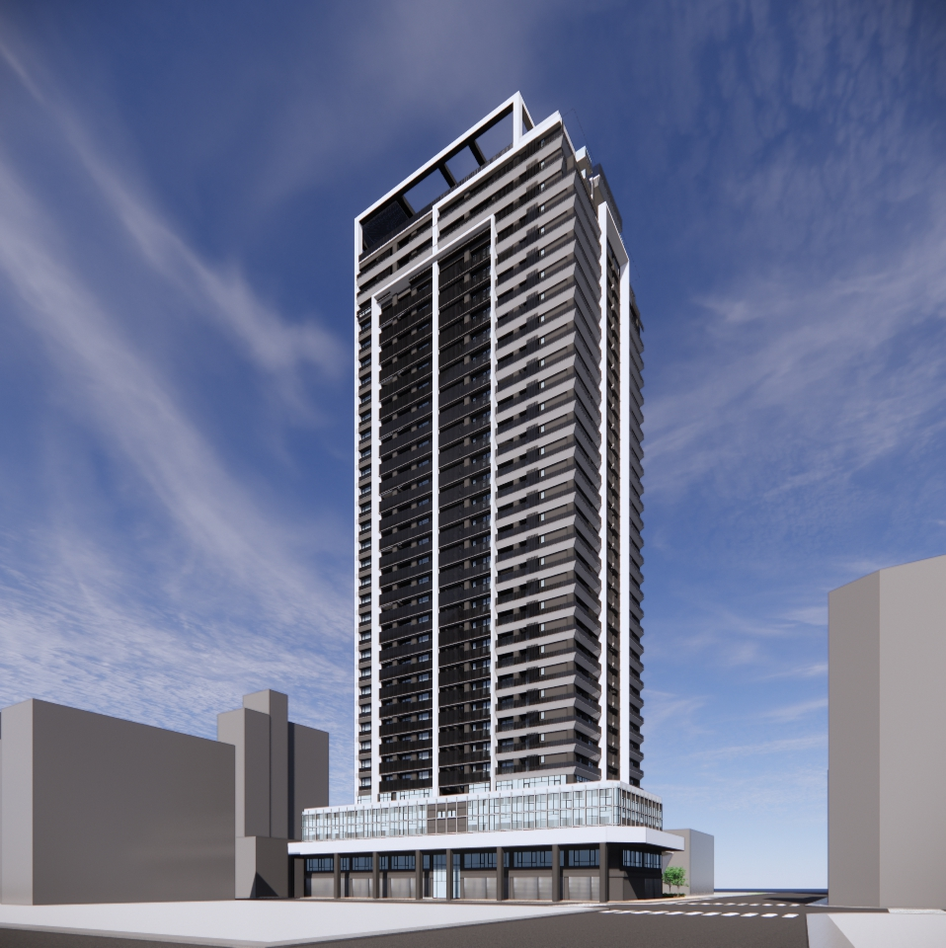

擬訂臺北市大同區玉泉段二小段243地號等28筆土地都市更新事業計畫案
公 聽 會 簡 報
中華民國112年3月
實 施 者：友座紅典建設股份有限公司
設計單位：胡永復建築師事務所
規劃單位：新意群工程顧問有限公司
估價單位：第一太平戴維斯不動產估價師事務所

Slide 2

議 程
擬訂臺北市大同區玉泉段二小段243地號等28筆土地
都市更新事業計畫案
一、會議時間：中華民國112年3月26日（星期日）下午2時30分
二、會議主席：友座紅典建設股份有限公司
三、會議地點：福君海悅大飯店會議室（臺北市大同區重慶北路一段62號12樓）
四、議 程：（14：00~16：00）/ 14:00 報到
議程內容 | 主持單位
簽 到 | 規劃單位：新意群工程顧問有限公司
主席及來賓致詞 | 實施者：友座紅典建設（股）公司
 | 里長、專家學者與市府代表
都市更新事業計畫案簡報 | 規劃單位：新意群工程顧問有限公司 設計單位：胡永復建築師事務所
相關問題提問與答覆 | 專家學者與市府更新處
 | 實施者：友座紅典建設（股）公司
 | 規劃單位、設計單位、估價單位
散會 | —

Slide 3
公聽會程序—計畫擬定
實施者
友座紅典建設股份有限公司
法令依據
都市更新條例第32條、37條（更新事業計畫擬定程序）
都市更新條例施行細則第8條（公聽會舉辦）
介紹出席相關人員
主持人
主管機關代表
專家學者
當地居民代表

Slide 4
公聽會程序—公告、登報、通知
公告
公告日期：112.3.15
張貼處：臺北市大同區玉泉里辦公處公告欄
登報
刊登日期：112.3.15~112.3.17
刊登報紙：太平洋日報
開會通知單
雙掛號寄發日期：112.3.15
傳單
平信寄發日期：112.3.15

Slide 5
壹、都市更新事業計畫
一、辦理緣起及法令依據
二、基地範圍與現況說明
三、都市更新程序與預定進度
四、公聽會目的
五、申請都更容積獎勵
六、拆遷安置計畫
七、實施方式與共同負擔
八、更新效益說明
九、選配原則

Slide 6
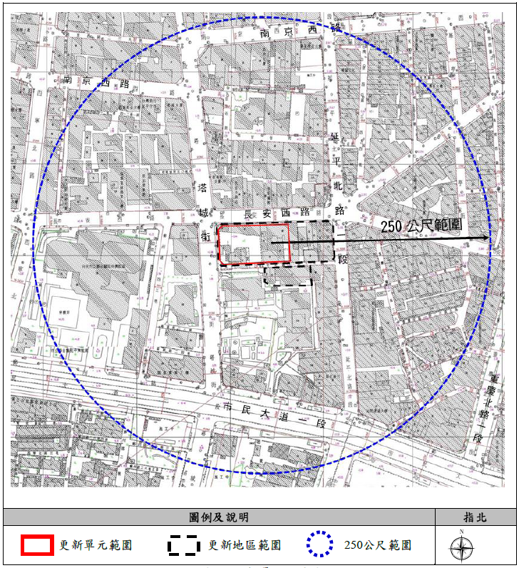
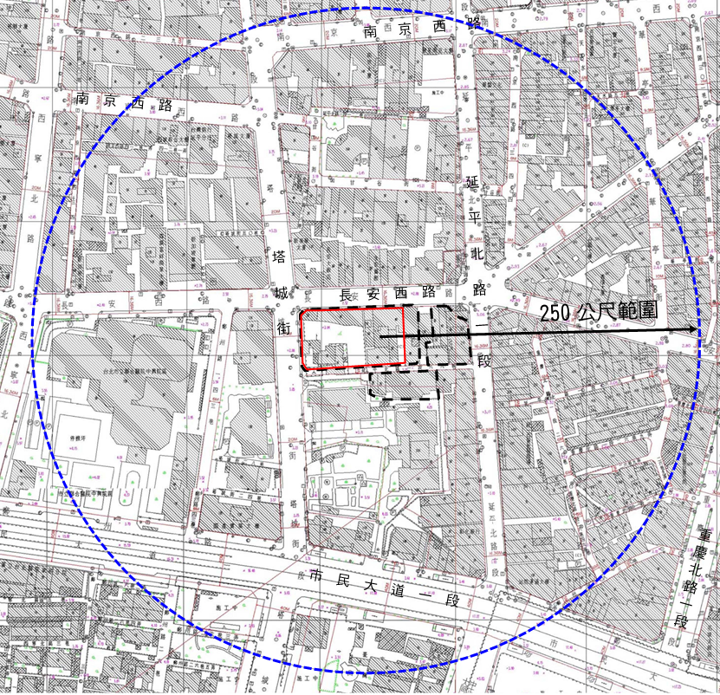
一、辦理緣起及法令依據
辦理緣起
位於捷運松山線北門站約200公尺範圍之窳陋建物，嚴重影響本區都市景觀，同時具有潛在公共安全，亟須更新重建
本更新單元屬於107.12.10（府都新字第10720232311號）公告之「劃定臺北市都市更新地區暨擬定都市更新計畫案」之大同-9後火車站商圈周邊更新地區
法令依據
依據都市更新條例第32、37條辦理

Slide 7
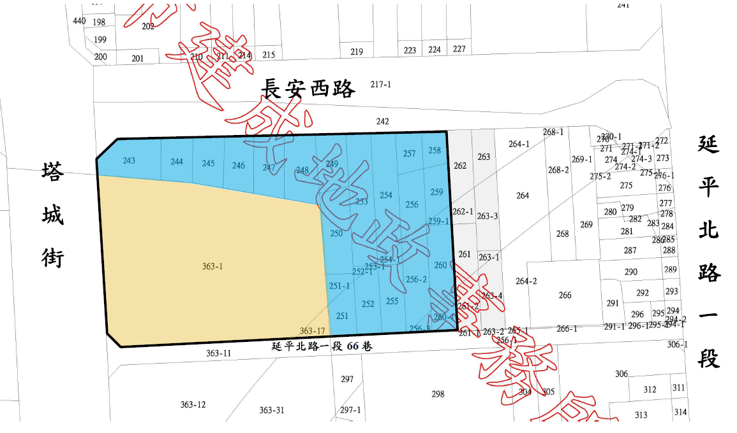
二、基地範圍與現況說明
更新單元範圍
更新單元範圍包括臺北市大同區玉泉段二小段243地號等28筆土地，合計土地總面積為3,471.00㎡
更新單元權屬
更新單元範圍
公有土地
私有土地
權屬（管理機關） |  | 面積（m²） | 比例（%） | 人數 | 比例（%）
公有土地 | 中華民國（交通部臺灣鐵路管理局） | 1,673.00 | 48.20 | 1 | 1.69
私有土地 |  | 1,798.00 | 51.80 | 58 | 98.31
合計 |  | 3,471.00 | 100.00 | 59 | 100.00
公有合法建物 | 中華民國（交通部臺灣鐵路管理局） | 0 | 0 | 0 | 0
私有合法建築物 |  | 5,770.81 | 100.00 | 48 | 100.00
合計 |  | 5,770.81 | 100.00 | 48 | 100.00
備註：公有土地管理機關函文詳附錄三。公私有土地分布圖詳圖3-1。 都市更新條例第46條公有土地一定規模、特殊原因檢討： 本案公有土地面積1,673.00m²，佔更新單元面積比率48.20%，未符合本府所定之一定規模。

Slide 8
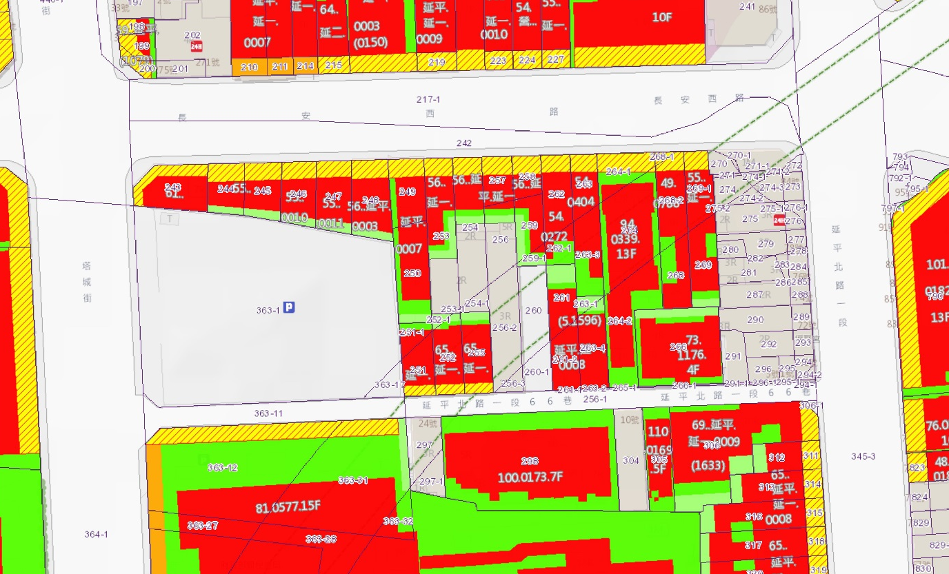
二、基地範圍與現況說明
鄰地協調範圍説明
檢討是否符合「臺北市都市更新自治條例」第12條之規定：
本案更新單元屬公劃地區，且符合臺北市都市更新自治條例第12條第1項第2款「街廊內面積在二千平方公尺以上者」。（檢討:3,471.00m² >2,000.00m²）
本更新單元鄰地262、262-1地號領有54年營0272營造執照；另261、261-2地號領有70年使1401號使用執照；本案鄰地協調範圍為262、262-1、261、261-2、263、263-1、263-3、263-4等8筆土地。。
檢討是否符合「臺北市都市更新自治條例」第14條之規定
無涉及「臺北市都市更新自治條例」第14條之規定：依據「臺北市都市更新自治條例」第14條之規定，係指除符合第12條規定外，應以不造成街廓內相鄰土地無法劃定更新單元為原則。若無法依前項原則辦理者，應於舉辦公聽會時一併通知邀請參加公聽會，徵詢參與更新之意願並協調後依規定申請實施都市更新事業。
更新單元範圍
鄰地協調範圍

Slide 9
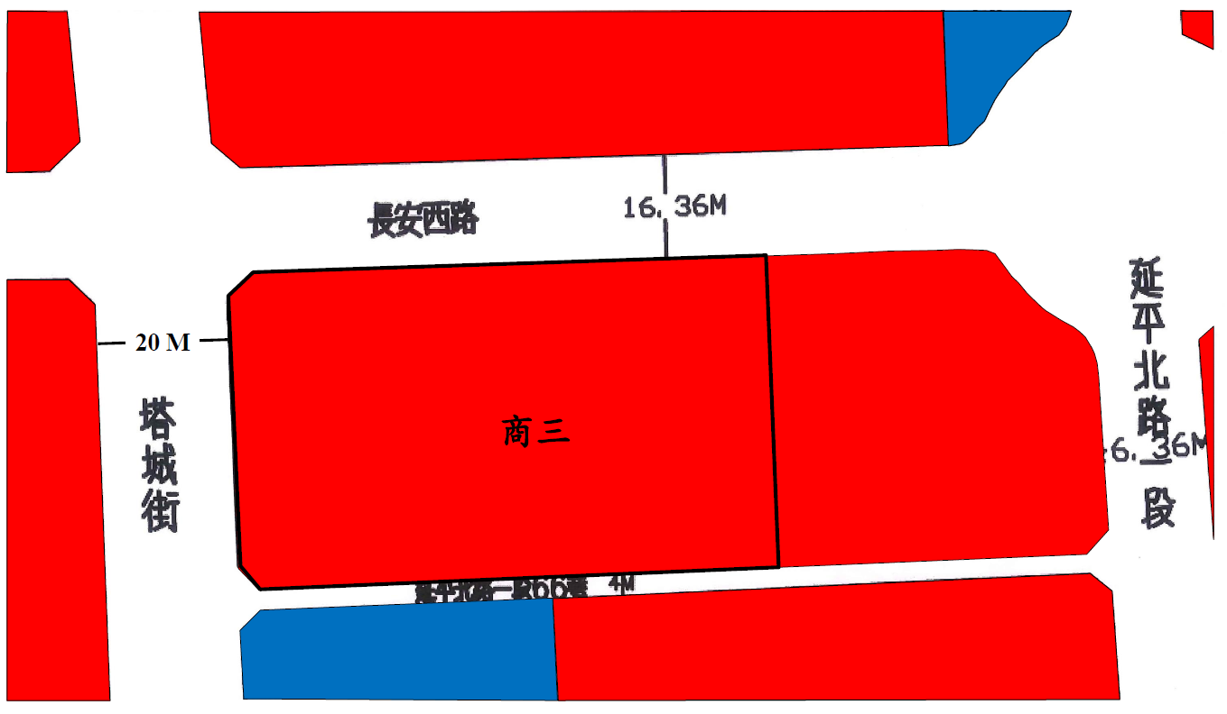
二、基地範圍與現況說明
土地使用分區/商三（65%、560%）
更新單元範圍
商業區
機關用地

Slide 10
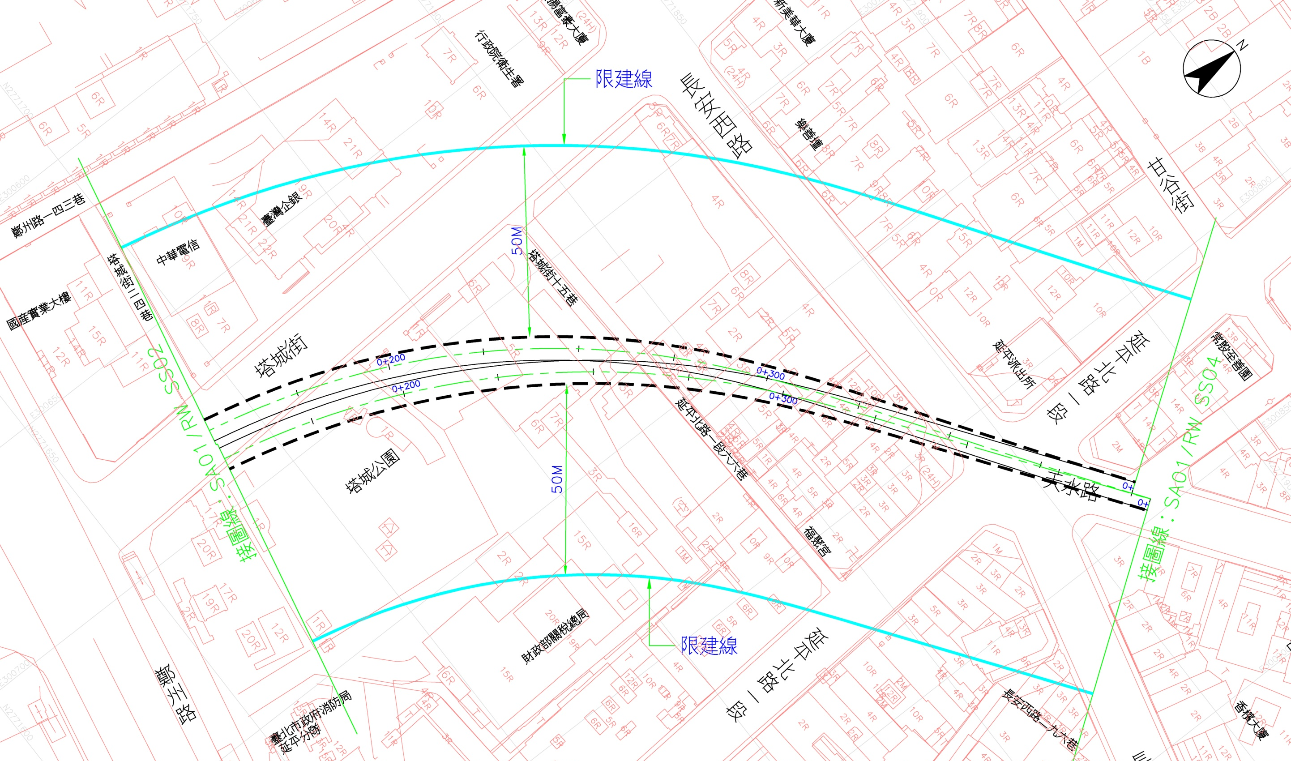
二、基地範圍與現況說明
大眾捷運禁限建
更新單元範圍
大眾捷運系統兩側禁建限建範圍

Slide 11
二、基地範圍與現況說明
更新單元合法建物概況
合法建築物共計40戶，產權面積5,770.81㎡
合法建築物興建年期為民國56、57、63、66年四層樓加強磚造及鋼筋混凝土造
更新單元範圍

Slide 12
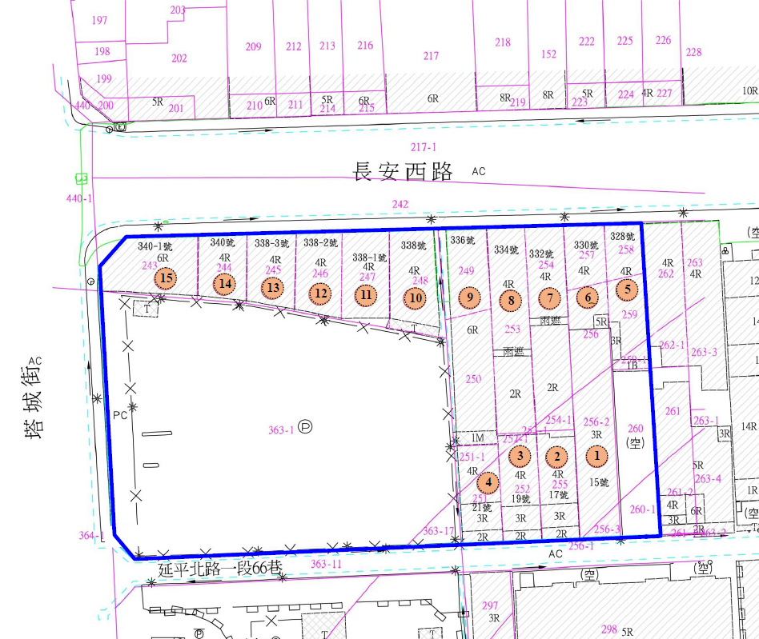
二、基地範圍與現況說明
其他改良物
其他改良物為合法建築物15棟增建之頂樓加蓋與地下室，增建面積1,842.29m²
更新單元範圍
編號
其他改良物

Slide 13
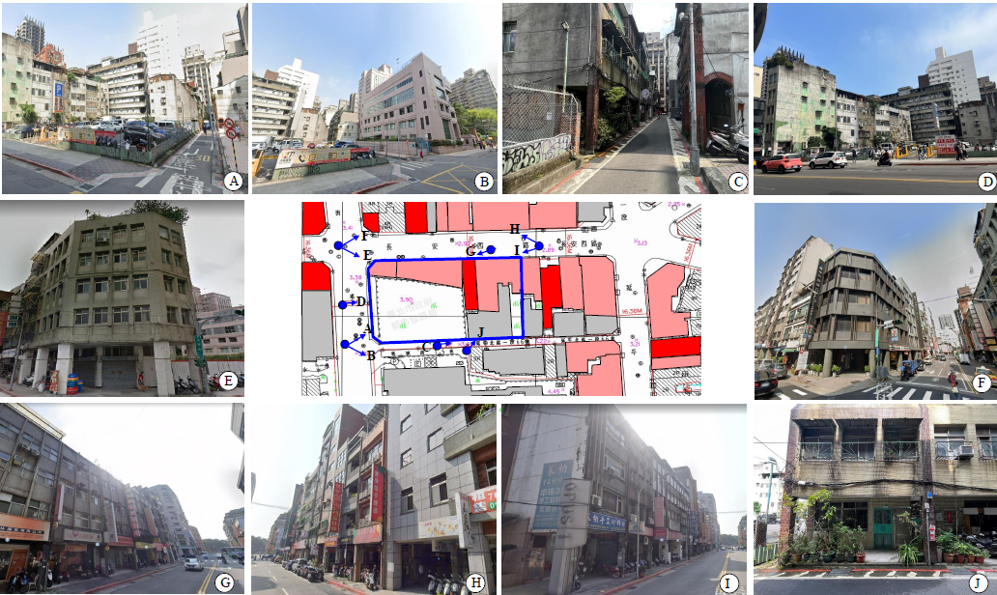
二、基地範圍與現況說明
更新單元周邊現況
更新單元範圍
商業空間2樓以上
僅1樓商業空間使用
無商業空間

Slide 14
三、都市更新程序與預定進度
都市更新程序
土地及合法建物3/4人數及3/4面積同意
更新事業發起
自辦公聽會
擬訂都市更新事業計畫及報核
於公開展覽期間
舉辦公辦公聽會
都市更新事業計畫幹事會
聽證
都市更新事業計畫審議會審議及核定
擬訂都市更新權利變換計畫
都市更新權利變換計畫權利變換小組會議
聽證
都市更新權利變換計畫審議會審議及核定
核定發佈實施
實施更新事業
產權登記及成果備查

Slide 15
三、都市更新程序與預定進度
預定實施進度
時程 作業項目 |  | 預計時間(月)
（一） | 1.擬訂都市更新事業計畫 | 3
 | 2.都市更新事業計畫公聽會 | 2
 | 3.幹事會審查 | 4
 | 4.聽證 | 2
 | 5.審議會審查與核定 | 5
 | 6.擬訂權利變換計畫 | 4
 | 7.權利變換計畫審議會審查與核定（含公聽會、聽證） | 12
（二） | 1.申請拆除及建造執照 | 4
 | 2.工程發包與前置作業 | 1.5
（三） | 1.工程施工 | 40
 | 2.申請使用執照 | 4
 | 3.產權登記 | 4
 | 4.辦理更新成果備查 | 2
未來應以都市更新審議會核准案為準

Slide 16
四、公聽會目的
辦理都市更新事業計畫公聽會之目的
説明都市更新容積獎勵額度
提出土地使用與建築計畫（建築設計圖説）
讓住戶了解都市更新權利變換共同負擔
未來更新分配原則説明
聽取地主、公部門及專家學者意見，作為後續審議參考

Slide 17
五、申請都更容積獎勵
都市更新容積獎勵項目與額度(50.00%)
實際申請獎勵額度依審議結果為準
獎勵上限 |  |  | 法容50% |  | 備註
申請容積獎勵項目（#容積獎勵辦法） |  |  | 申請獎勵 額度（m²） | 佔基準容積 百分比（%）
中央都市更新 容積獎勵項目 | #5高於基準容積部份核計之獎勵
 | #6建築物結構安全條件獎勵
 | #7捐贈社會福利設施或公益設施獎勵
 | #8協助取得及開闢公共設施用地獎勵
 | #9歷史性、紀念性、藝術價值之建築物保存或再利用維護獎勵
 | #10綠建築標章之建築設計獎勵 |  | 1,555.01 | 8.00% | 銀級
 | #11智慧建築標章之建築設計獎勵
 | #12無障礙環境設計獎勵
 | #13耐震設計獎勵 |  | 1,943.76 | 10.00% | 耐震標章
 | #14時程獎勵 |  | 1,943.76 | 10.00% | 公劃更新地區
 | #15基地規模獎勵 |  | 1,205.13 | 6.20% | 土地面積達3000㎡以上未滿10000㎡：基準容積5%；每增加100㎡，另給予基準容積0.3%。
 | #16全體同意採協議合建實施
 | #17處理占有他人土地舊違章建築戶之樓地板面積獎勵
 | 中央都市更新容積獎勵小計 |  | 6,647.66 | 34.20%
臺北市都市更新 容積獎勵項目 | 一、都市環境之貢獻 | 建築規劃設計（一）
 |  | 建築規劃設計（二） | 194.38 | 1.00% | 雨水貯留2倍以上
 |  | 建築規劃設計（三） | -
 |  | 建築規劃設計（四） | 583.13 | 3.00% | 符合都更審議原則-建築規劃部分
 |  | 改善都市環境
 | 二、新技術之應用 | 新技術應用 | 194.38 | 1.00% | 留設充電汽、機車法定車位3%
 | 三、有助於都市更新事業之實施 | 促進都市更新（一）
 |  | 促進都市更新（二） | 160.05 | 0.82% | 4樓建築物基準容積2%、5樓建築物基準容積4%
 | 臺北市都市更新容積獎勵小計 |  | 1,131.94 | 5.82% | 上限20%
都市更新容積 獎勵合計（A） |  |  | 7,779.60 | 40.02%
 | 法容50%上限 |  | 9,718.80 | 50.00%
其他容積獎勵項目（開放空間）（B） |  |  | 1,991.39 | 10.25%
容積移轉（C）
容積額度核算（A＋B＋C） |  |  | 9,770.99 | 50.27%
 |  |  | 9,718.80 | 50.00% | 上限50%

Slide 18
六、拆遷安置計畫
地上物拆除面積/合計7,613.00m²
未來應以都市更新審議會核准案為準
項目 | 拆除面積（m²） | 說明
合法建築物 | 5,770.81 | 依謄本面積計算
其他土地改良物（含合法建築物增建面積） | 1,842.10 | 依實側面積計算
合計 | 7,612.91
拆遷補償標準
依「都市更新條例」第57條規定，本案所拆遷補償方案依專業估價者查估建物殘餘價值辦理，並扣除拆除費用計算，合法建築物拆遷補償費用為4,960萬1,860元、其他土地改良物拆遷補償費為1,407萬1,203元
拆遷期間合法建築物安置費用
提供合法建築物合理租金補貼，拆遷期間(約60.6個月)安置費用為1億2,467萬714元

Slide 19
六、實施方式與共同負擔
營建工程造價計算
依31-35層鋼骨鋼筋混凝土造（SRC）第三級標準估算為82,700元/m² （27.34萬元/坪），另加計地下層加價與物價指數調整，平均營建費用為95,714元/m² （316,410元/坪）

Slide 20
六、實施方式與共同負擔
本案以「權利變換」方式實施都市更新
共同負擔費用財務評估
地主分配金額
實際申請獎勵額度依審議結果為準
全案共同負擔費用：71億5,586萬9,305元
更新後總價值：145億2,935萬2,999元
細項 |  | 費用(元)
壹、工程費用 | 重建費用(A) | 50億1,513萬2,933元
 | 公共設施費用(B) | —
貳、權利變換費(C) |  | 2億9,005萬8,768元
参、貸款利息(D) |  | 3億3,521萬9,618元
肆、稅捐(E) |  | 1億8,419萬9,165元
伍、管理費用(F) |  | 13億3,125萬8,821元
共同負擔費用(A)+(B)+(C)+(D)+(E)+(F) |  | 71億5,586萬9,305元
項目 | 更新後總價值
 | 面積(坪) | 單價(元/坪) | 複價(元)
店面 | 595.83 | 1,647,797 | 981,806,950
2-4F | 1,936.29 | 847,144 | 1,640,316,789
小計 | 2,532.12 |  | 2,622,123,739
住宅5F以上 | 11,399.30 | 969,176 | 11,047,929,260
小計 | 11,399.30
停車位-平面 | 296 | 2,903,041 | 859,300,000
小計 | 296 | 2,903,041 | 859,300,000
更新後總價值合計 | 13,931.42 |  | 14,529,352,999
全案共同負擔費用
更新後總價值
共同負擔比例 =
× 100%
=49.25%
14,529,352,999元*(1-49.25%) ≒ 73億7,348萬3,694元
註：地主分配金額係以電腦計算值為準（並以都更審議核定為準）

Slide 21
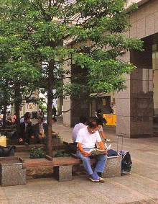
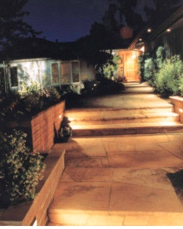
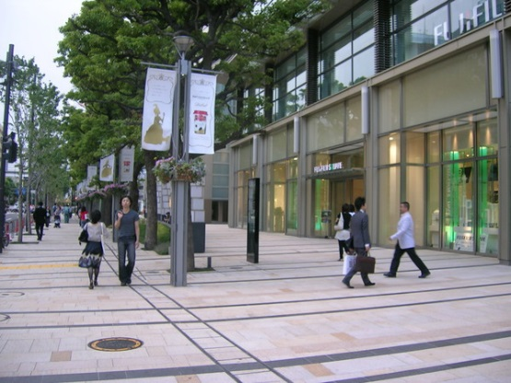
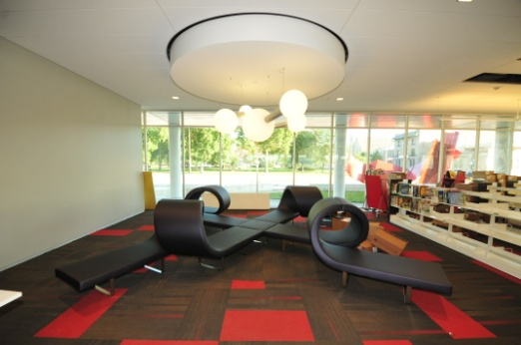
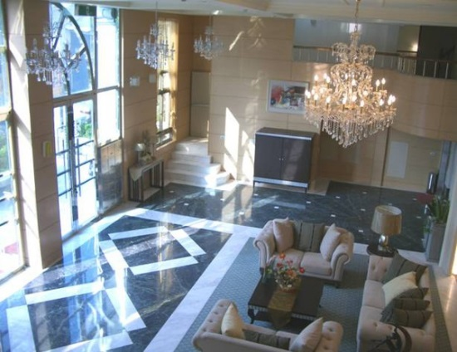
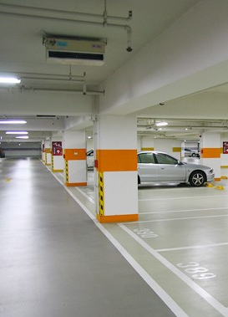
七、更新效益說明
更新前
問題點 | 巷道狹小、房屋老舊、易發生災害 | 環境品質較低
 | 優質的人行休憩空間、安全的空間 | 提升居住品質、塑造舒適之生活空間
更新後
評估項目 | 更新前狀況 | 更新後
更新前後戶數 | 40 | 382
更新後原地安置所有權人數
安置違章戶數
汽車停車位 |  | 317
機車停車位 |  | 348
提供公益設施面積
留設人行步道及騎樓面積
開放空間面積 |  | 1,991.39m²
開闢計畫道路面積
透水鋪面（有／無） | 無 | 有
保護樹木規劃（有／無） | 無 | 無
歷史古蹟保存規劃（有／無） | 無 | 無
無障礙設施規劃（有／無） | 無 | 有
滲透井規劃（有／無） | 無 | 有
其他 | 無 | 綠建築黃金級及結構耐震標章

Slide 22
八、選配原則
選配原則
更新後一樓店面以更新前土地及合法建築物所有權人持有店面者，依原相對位次優先分配為原則。
交通部臺灣鐵路管理局更新後分配房產以集中連續樓層為原則。
依據都市更新條例第52條：「權利變換後之土地及建築物扣除前條規定折價抵付共同負擔後，其餘土地及建築物依各宗土地權利變換前之權利價值比例，分配與原土地所有權人。」為避免影響其他權利人選屋之權益與保障他項權利人之債權，實際選屋（含車位）之總價值以其應分配價值上下10%為原則，經與實施者合意確認其財務可行性者，不在此限。
若選屋權利價值低於最小分配單元之價值，且未符本案選配原則而無法參與分配者，依都市更新條例第52條規定，領取現金補償或合併選配。
依都市更新權利變換實施辦法第17條規定，已達最小分配單元之未於申請分配期間內提出申請者，或同一位置有2人以上申請分配時，以公開抽籤方式辦理。

Slide 23
貳、建築設計
一、基地條件
二、平面規劃設計
三、建築外觀

Slide 24
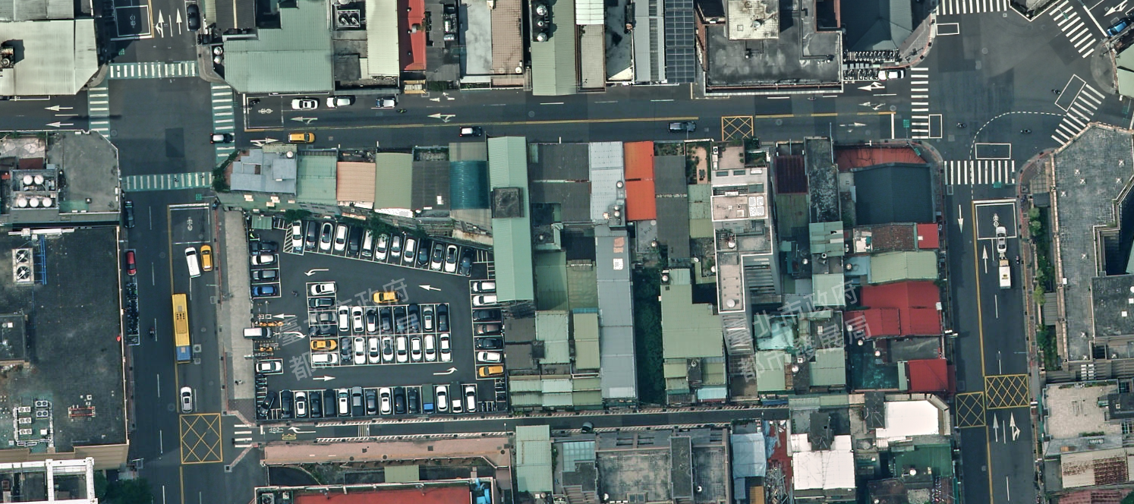
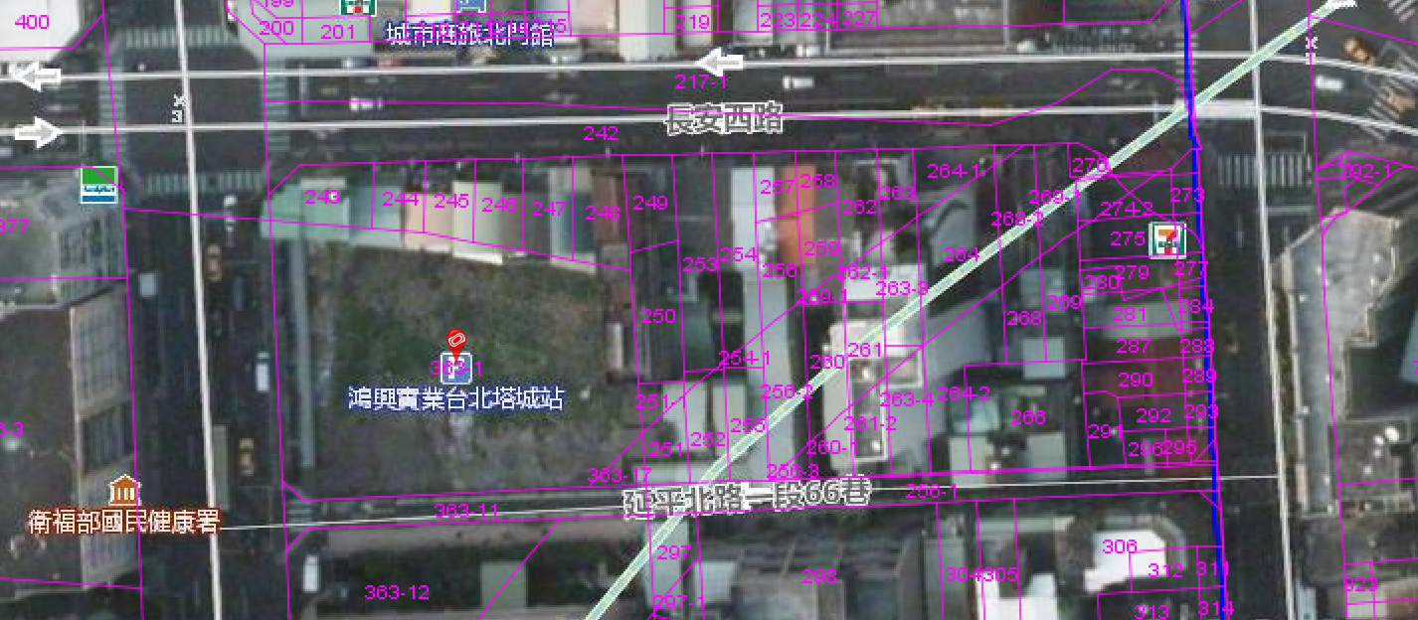
一、基地條件
空照圖
地籍空照圖

Slide 25
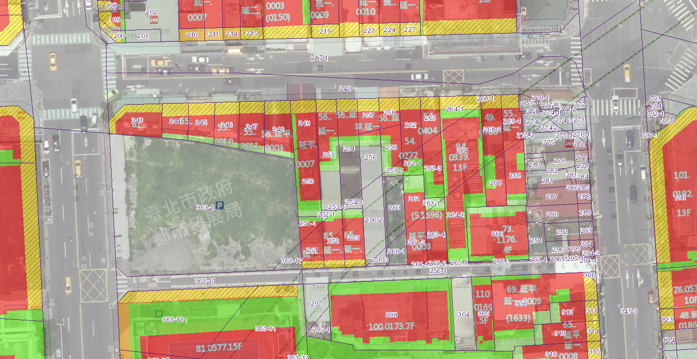
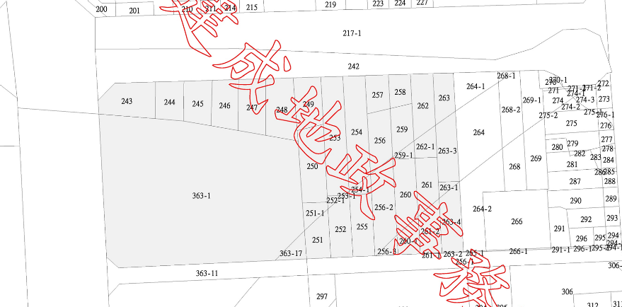
一、基地條件
現況套繪圖
地籍圖

Slide 26
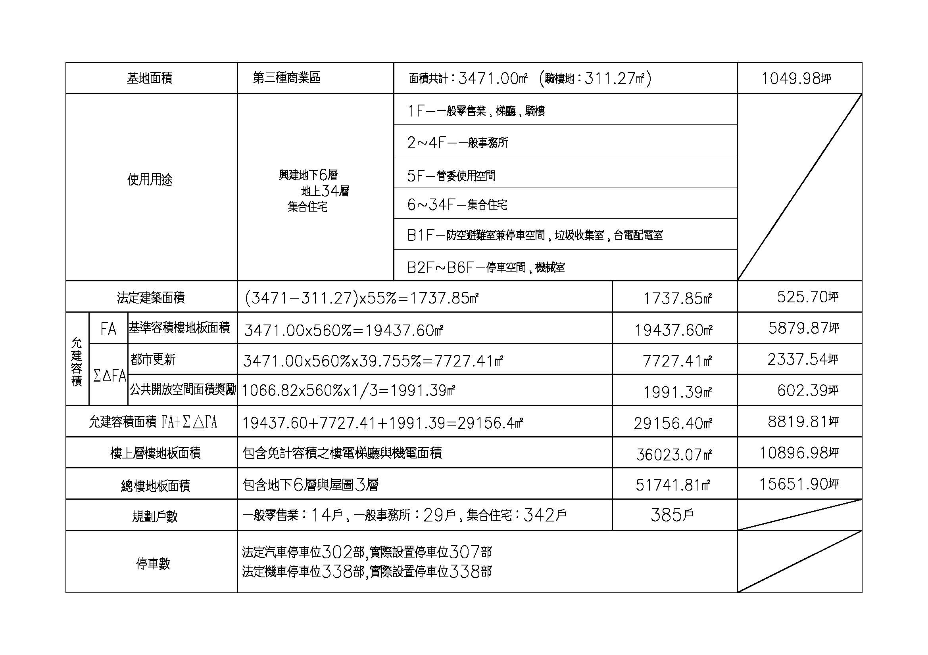
二、平面規劃設計/規劃面積簡表

Slide 27
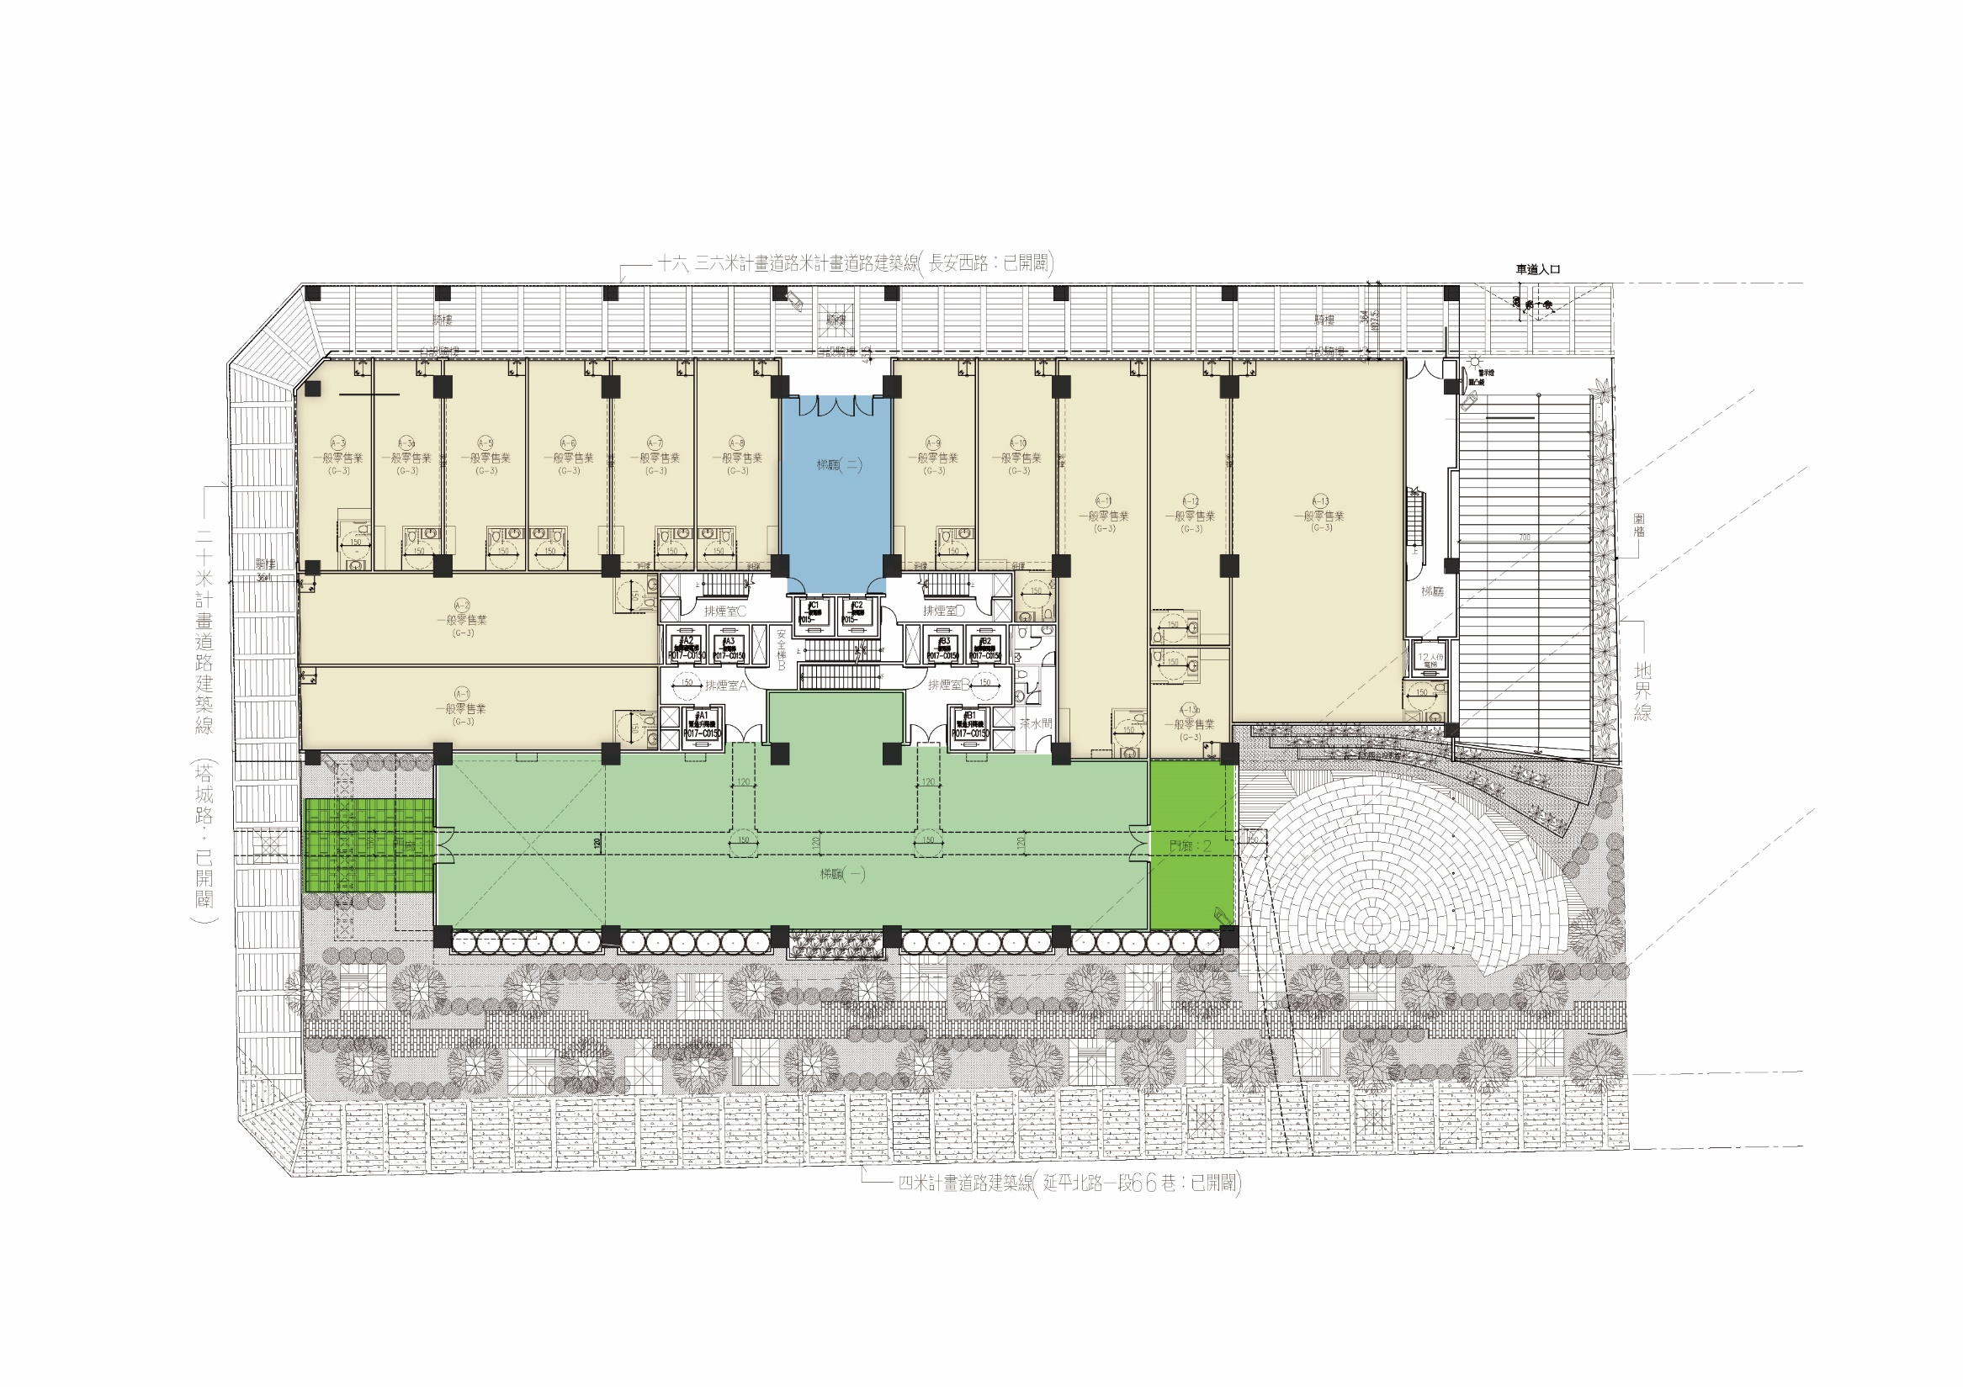
二、平面規劃設計 / 1F平面圖

Slide 28
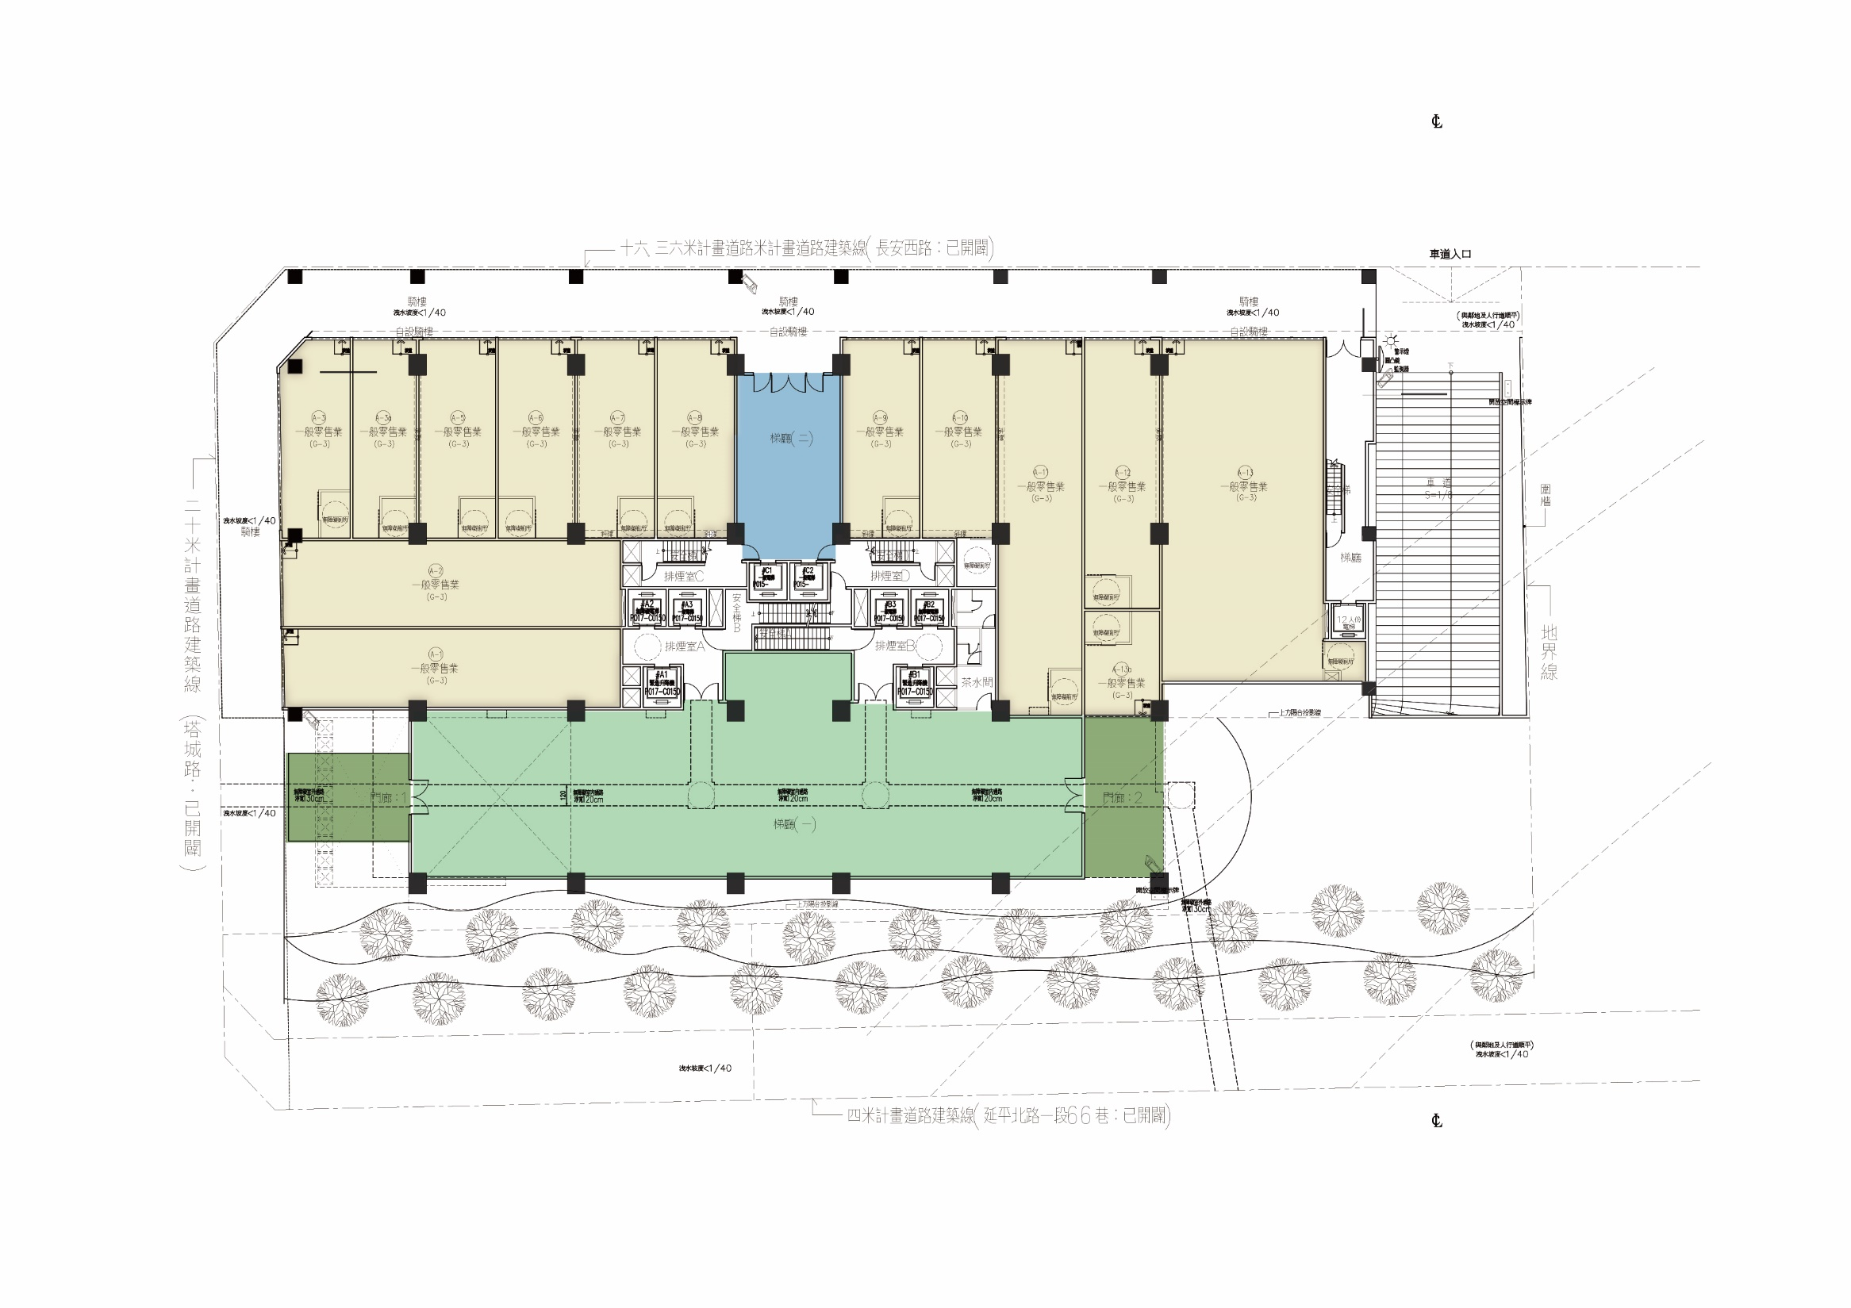
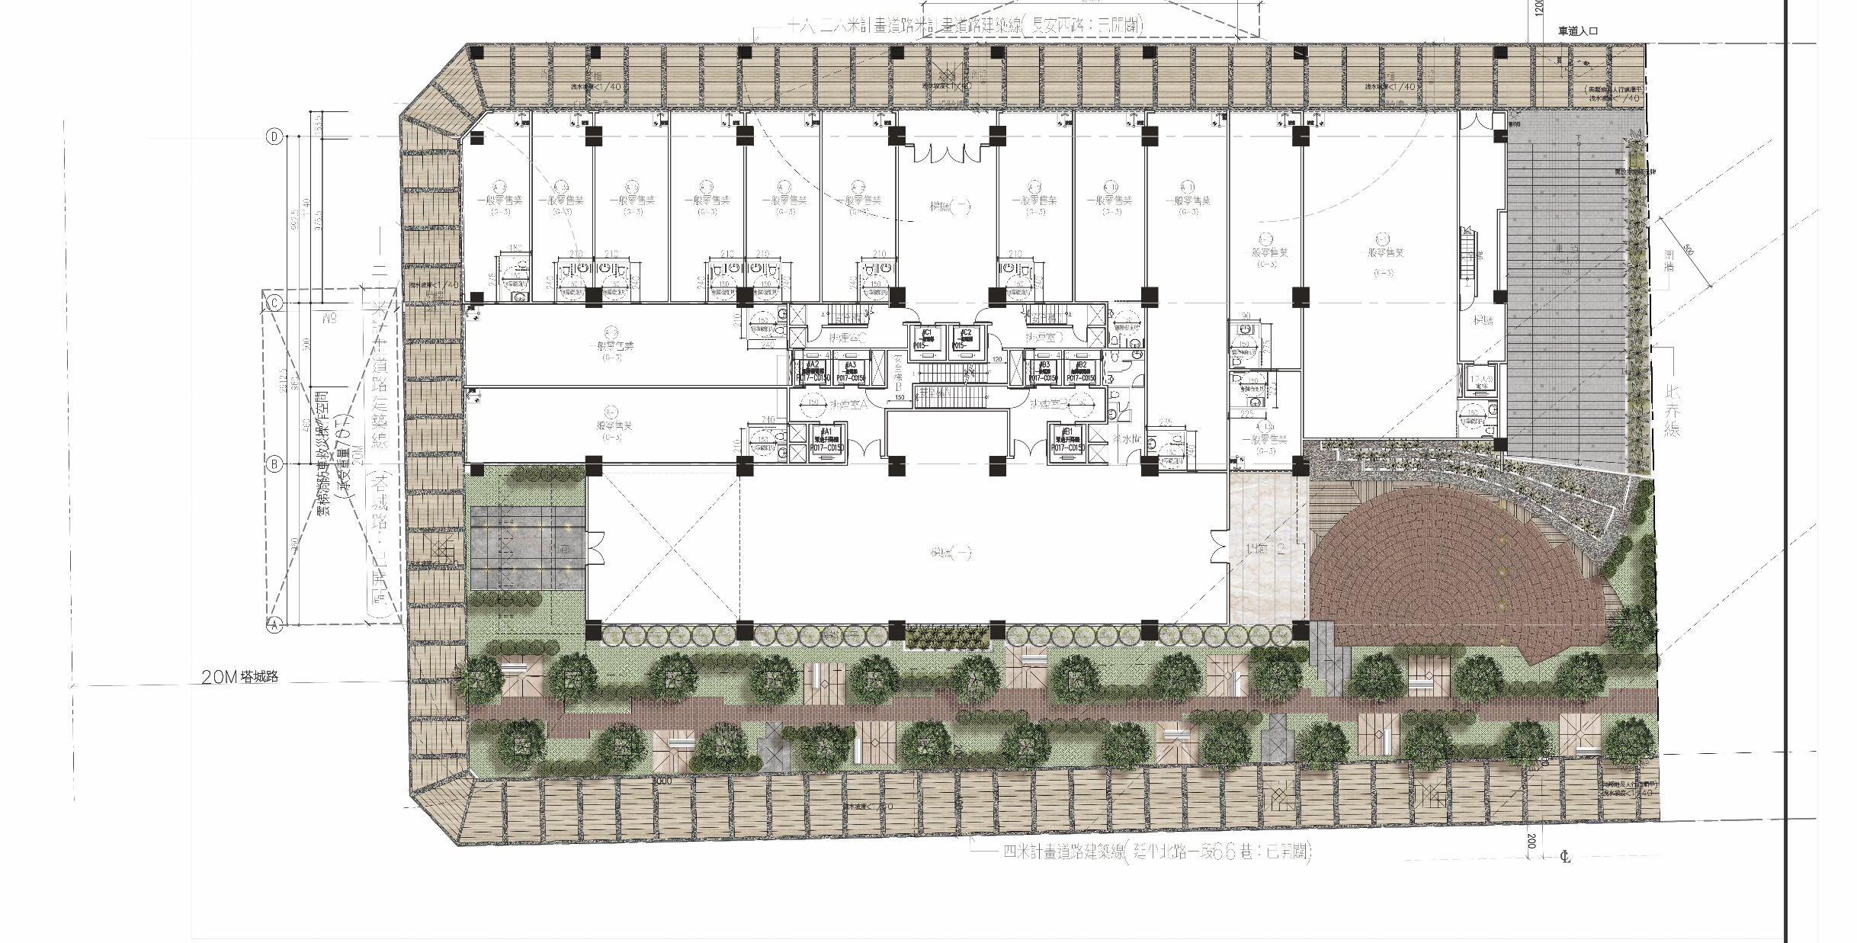
二、平面規劃設計 / 1F景觀平面圖

Slide 29
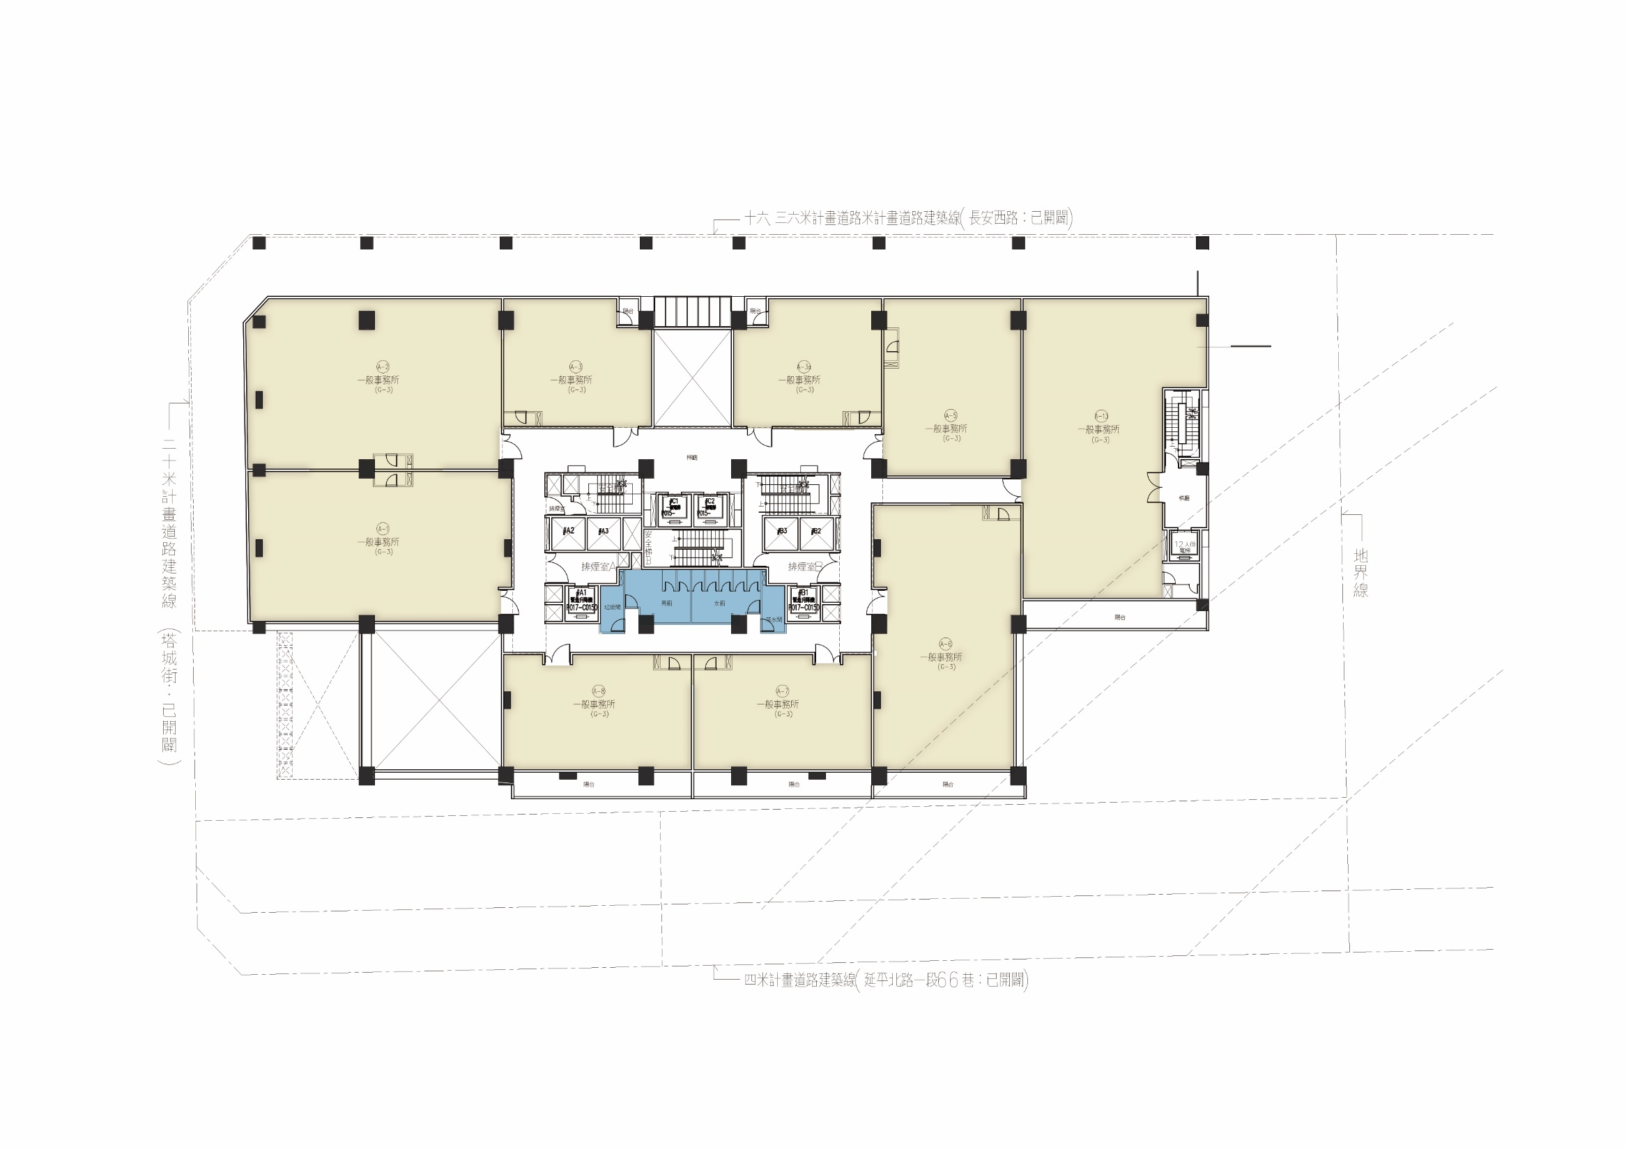
二、平面規劃設計 / 2F平面圖

Slide 30
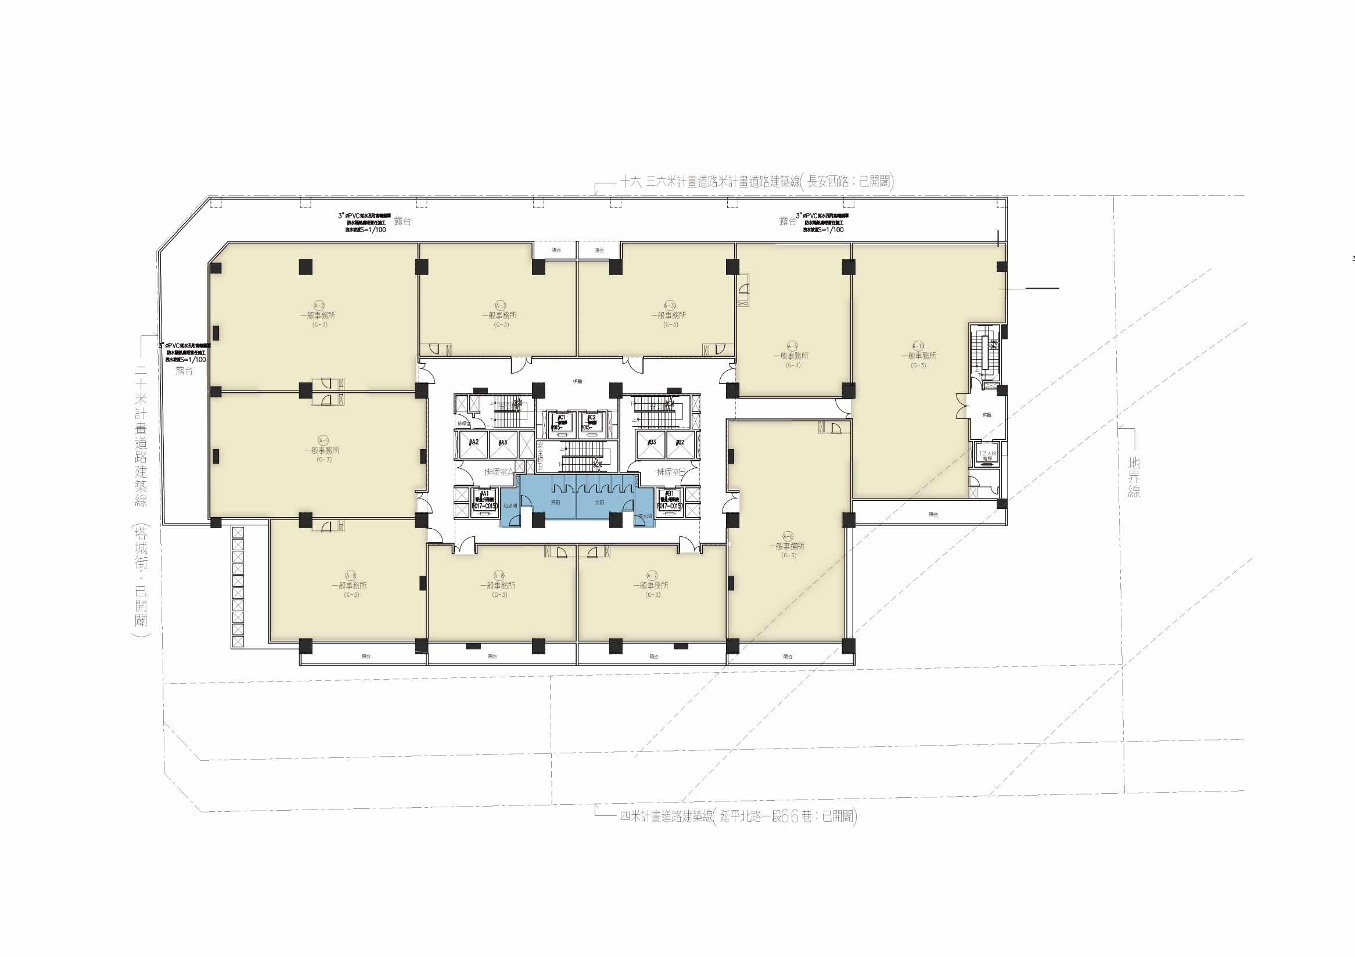
二、平面規劃設計 / 3F平面圖

Slide 31
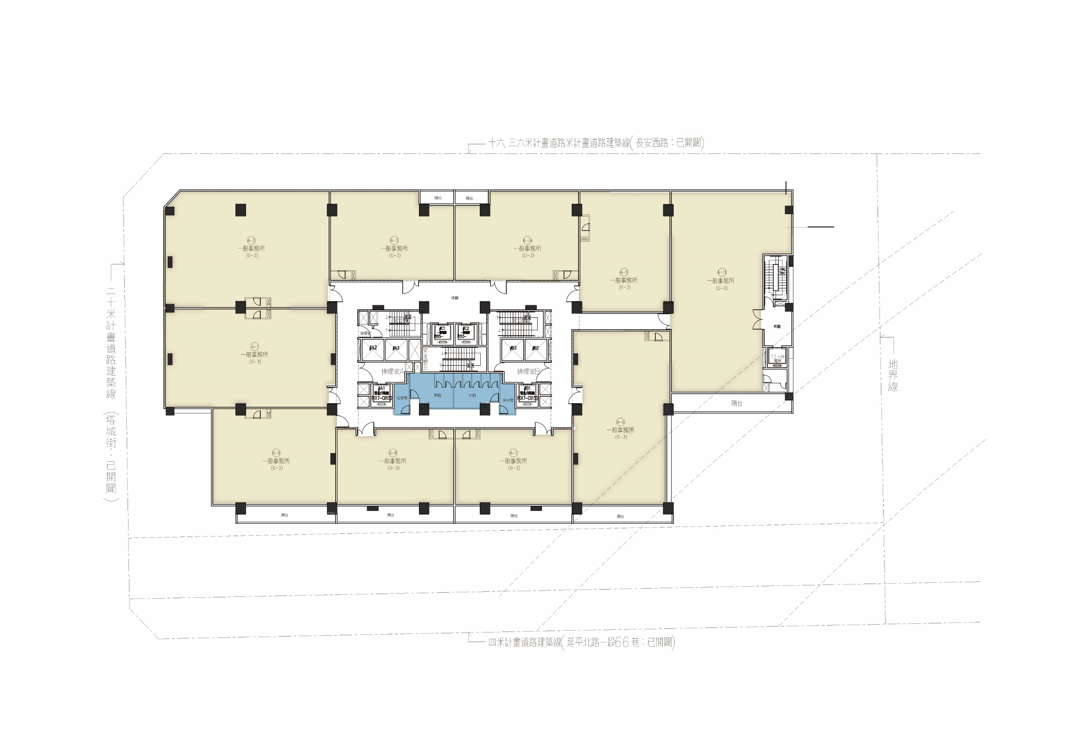
二、平面規劃設計 / 4F平面圖

Slide 32
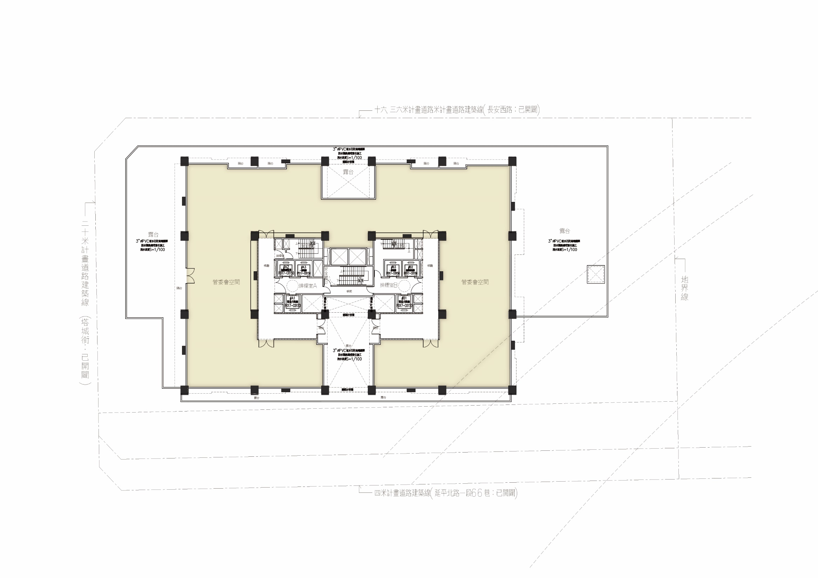
二、平面規劃設計 / 5F平面圖

Slide 33
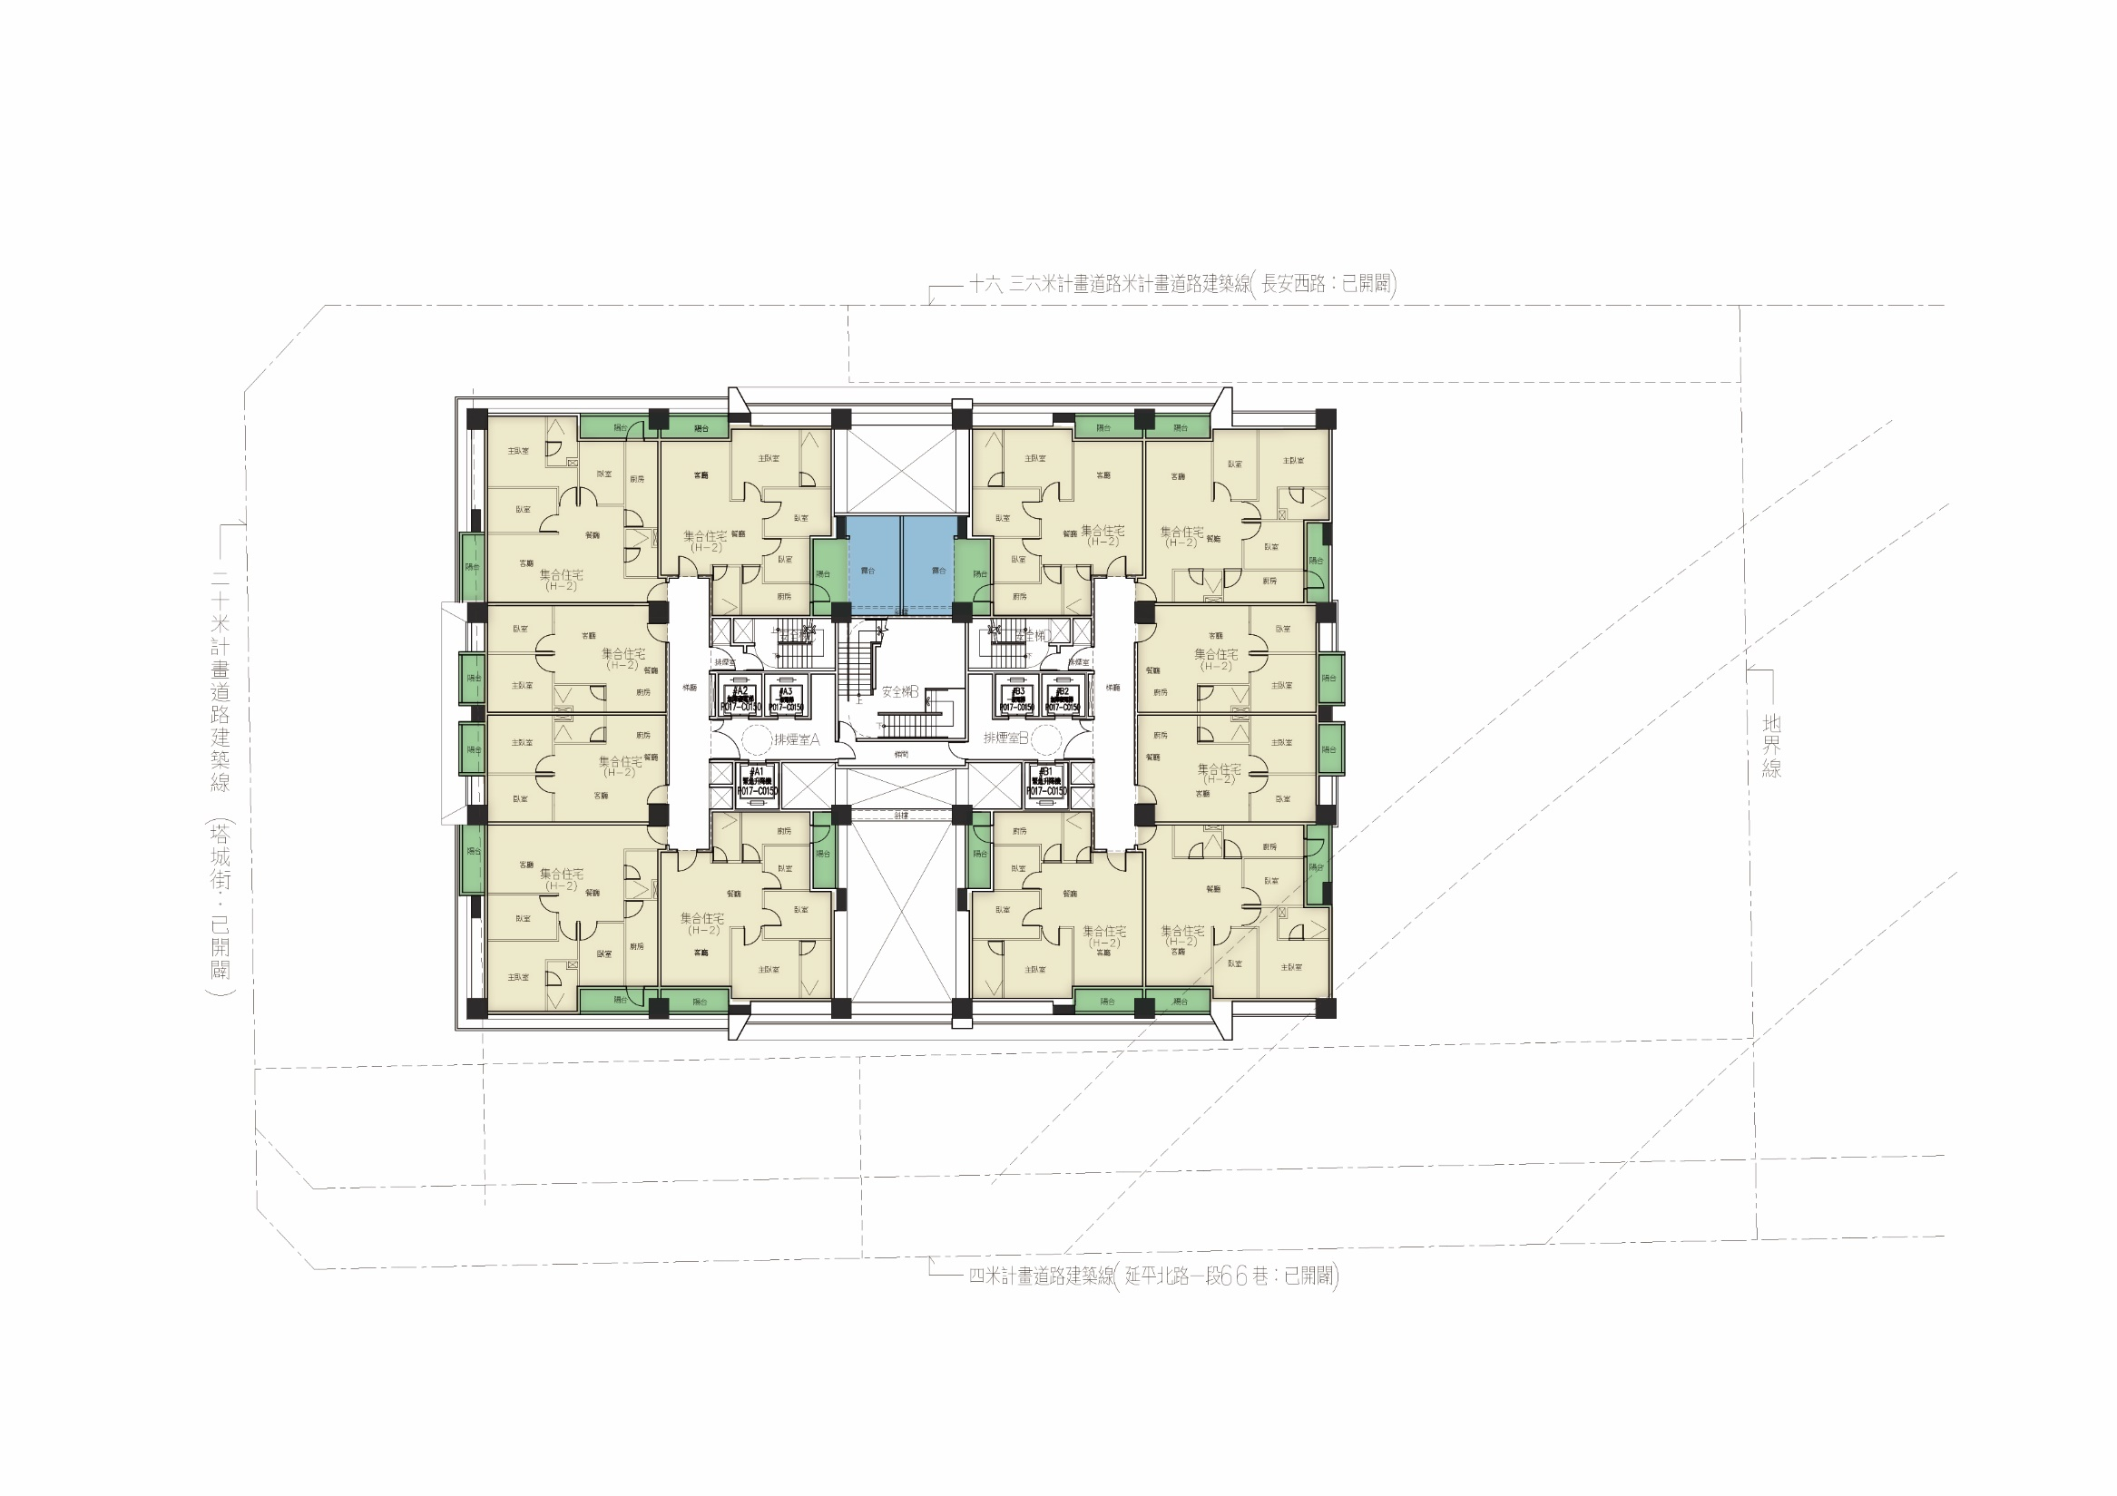
二、平面規劃設計 / 6F平面圖

Slide 34
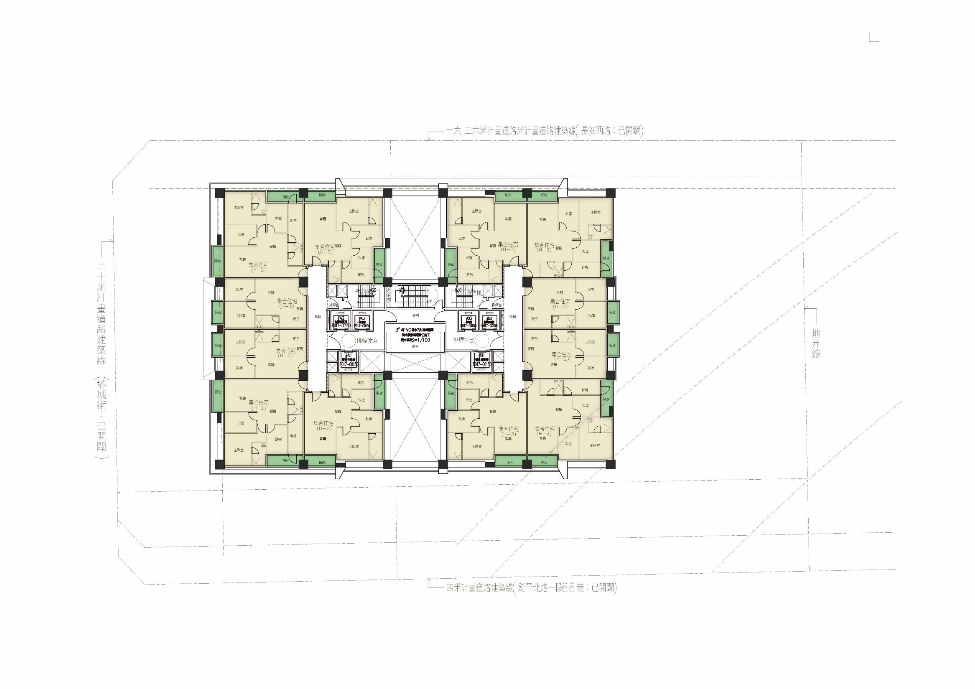
二、平面規劃設計 / 7F平面圖

Slide 35
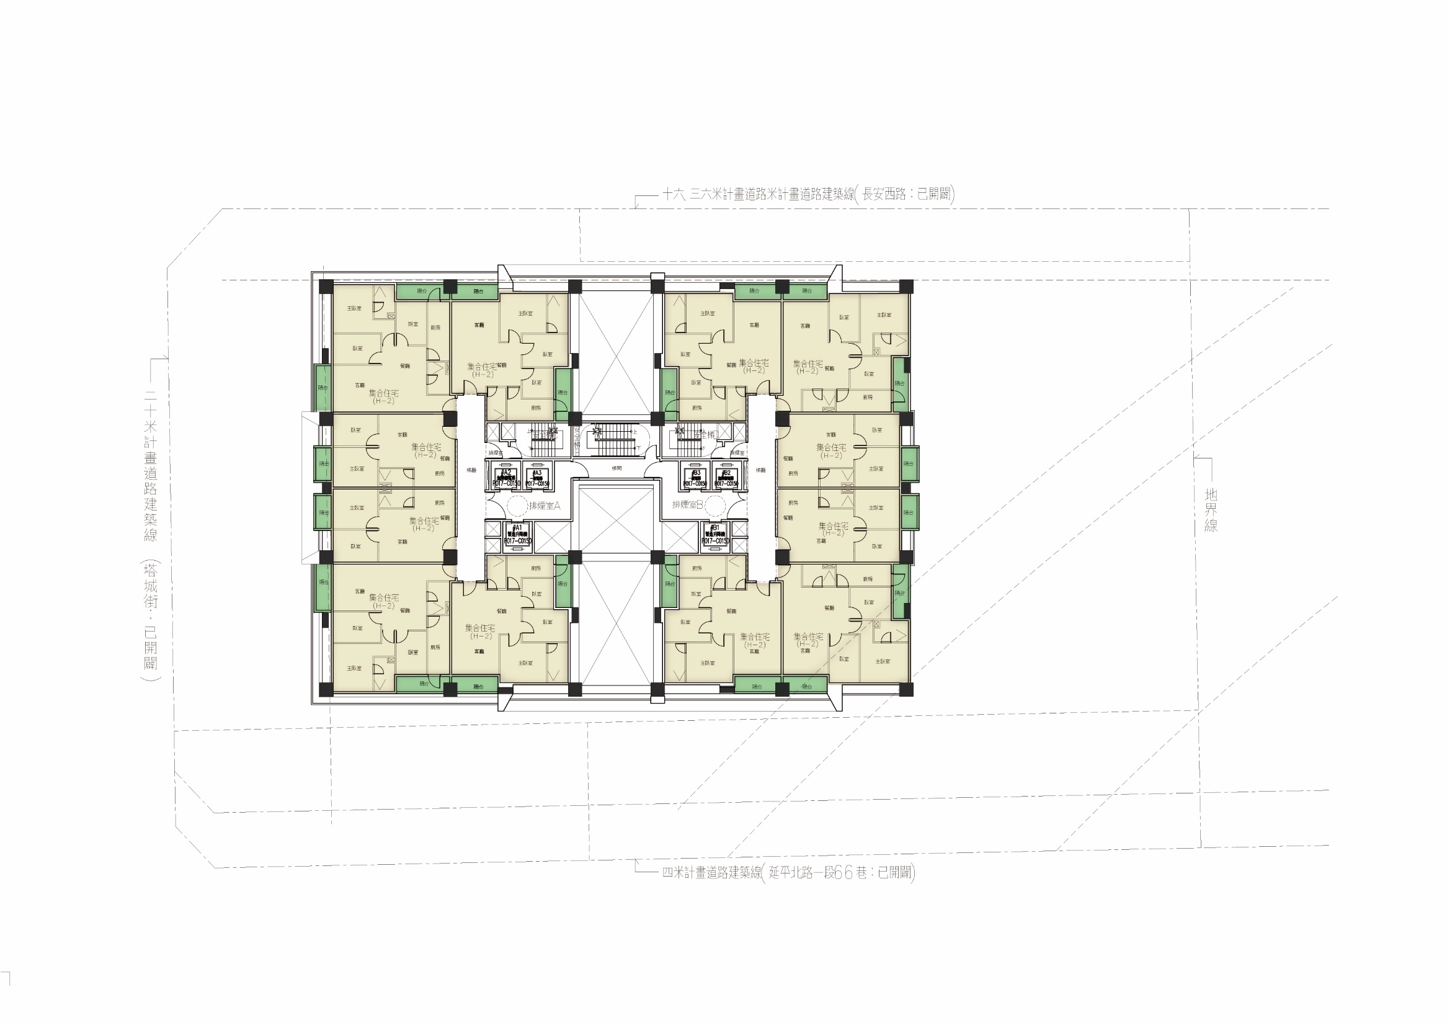
二、平面規劃設計 / 8-31F平面圖
大同區玉泉段都更案
35

Slide 36
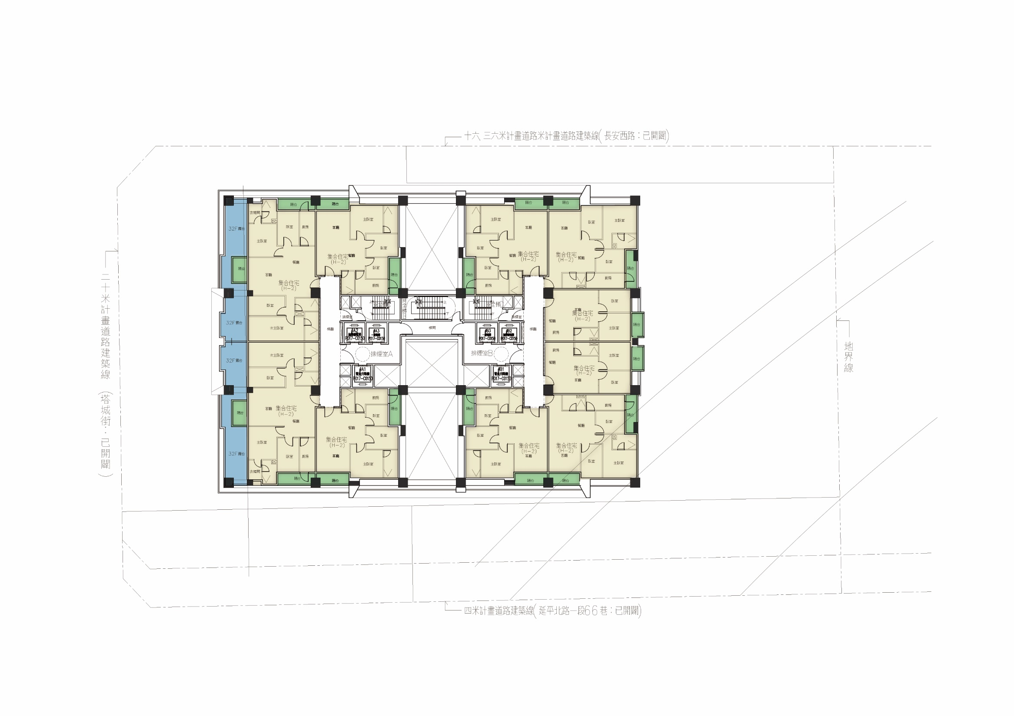
二、平面規劃設計 / 32-34F平面圖

Slide 37
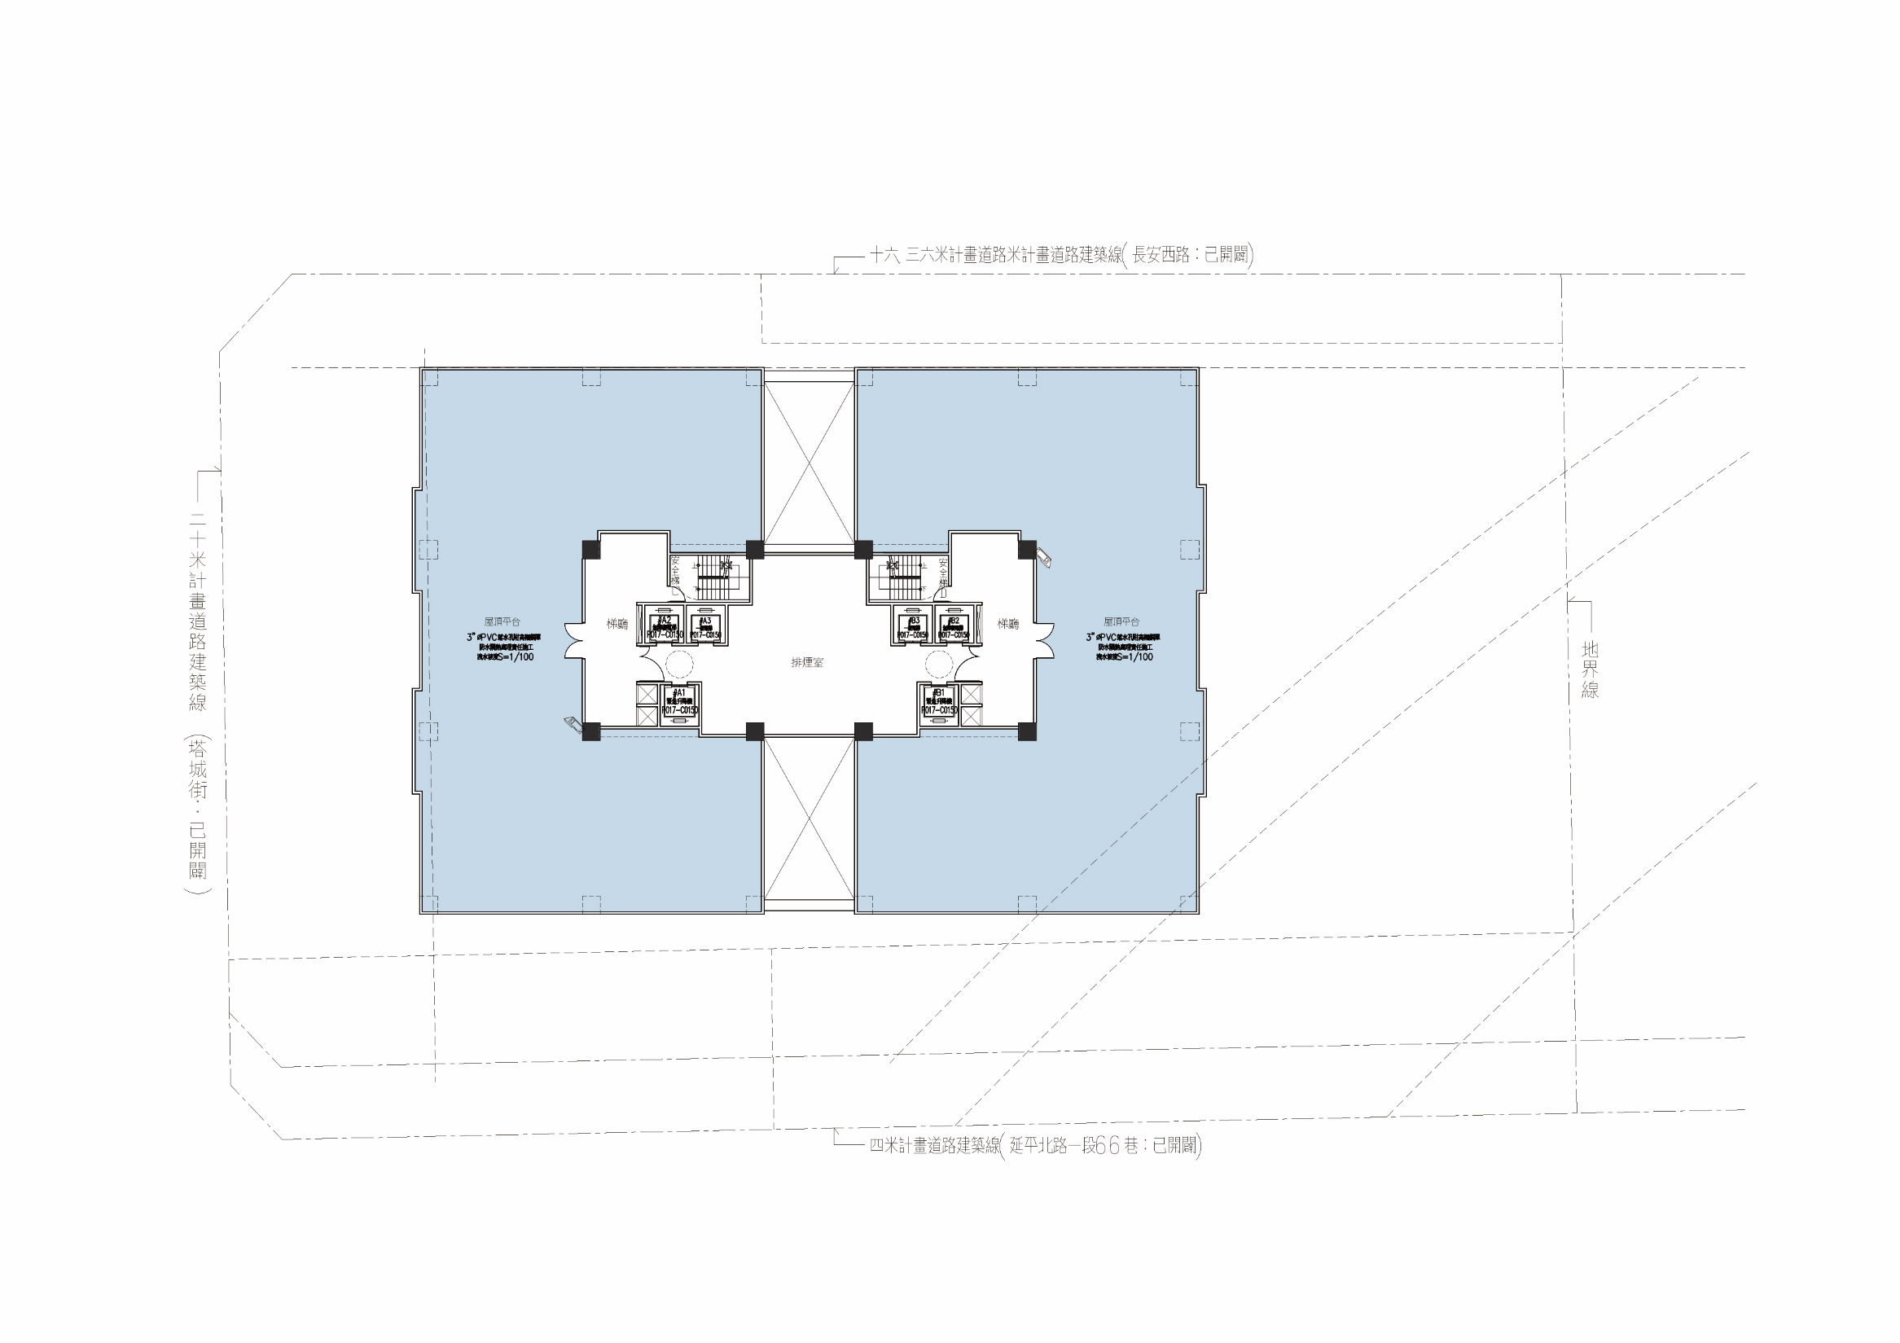
二、平面規劃設計 / R1F平面圖

Slide 38
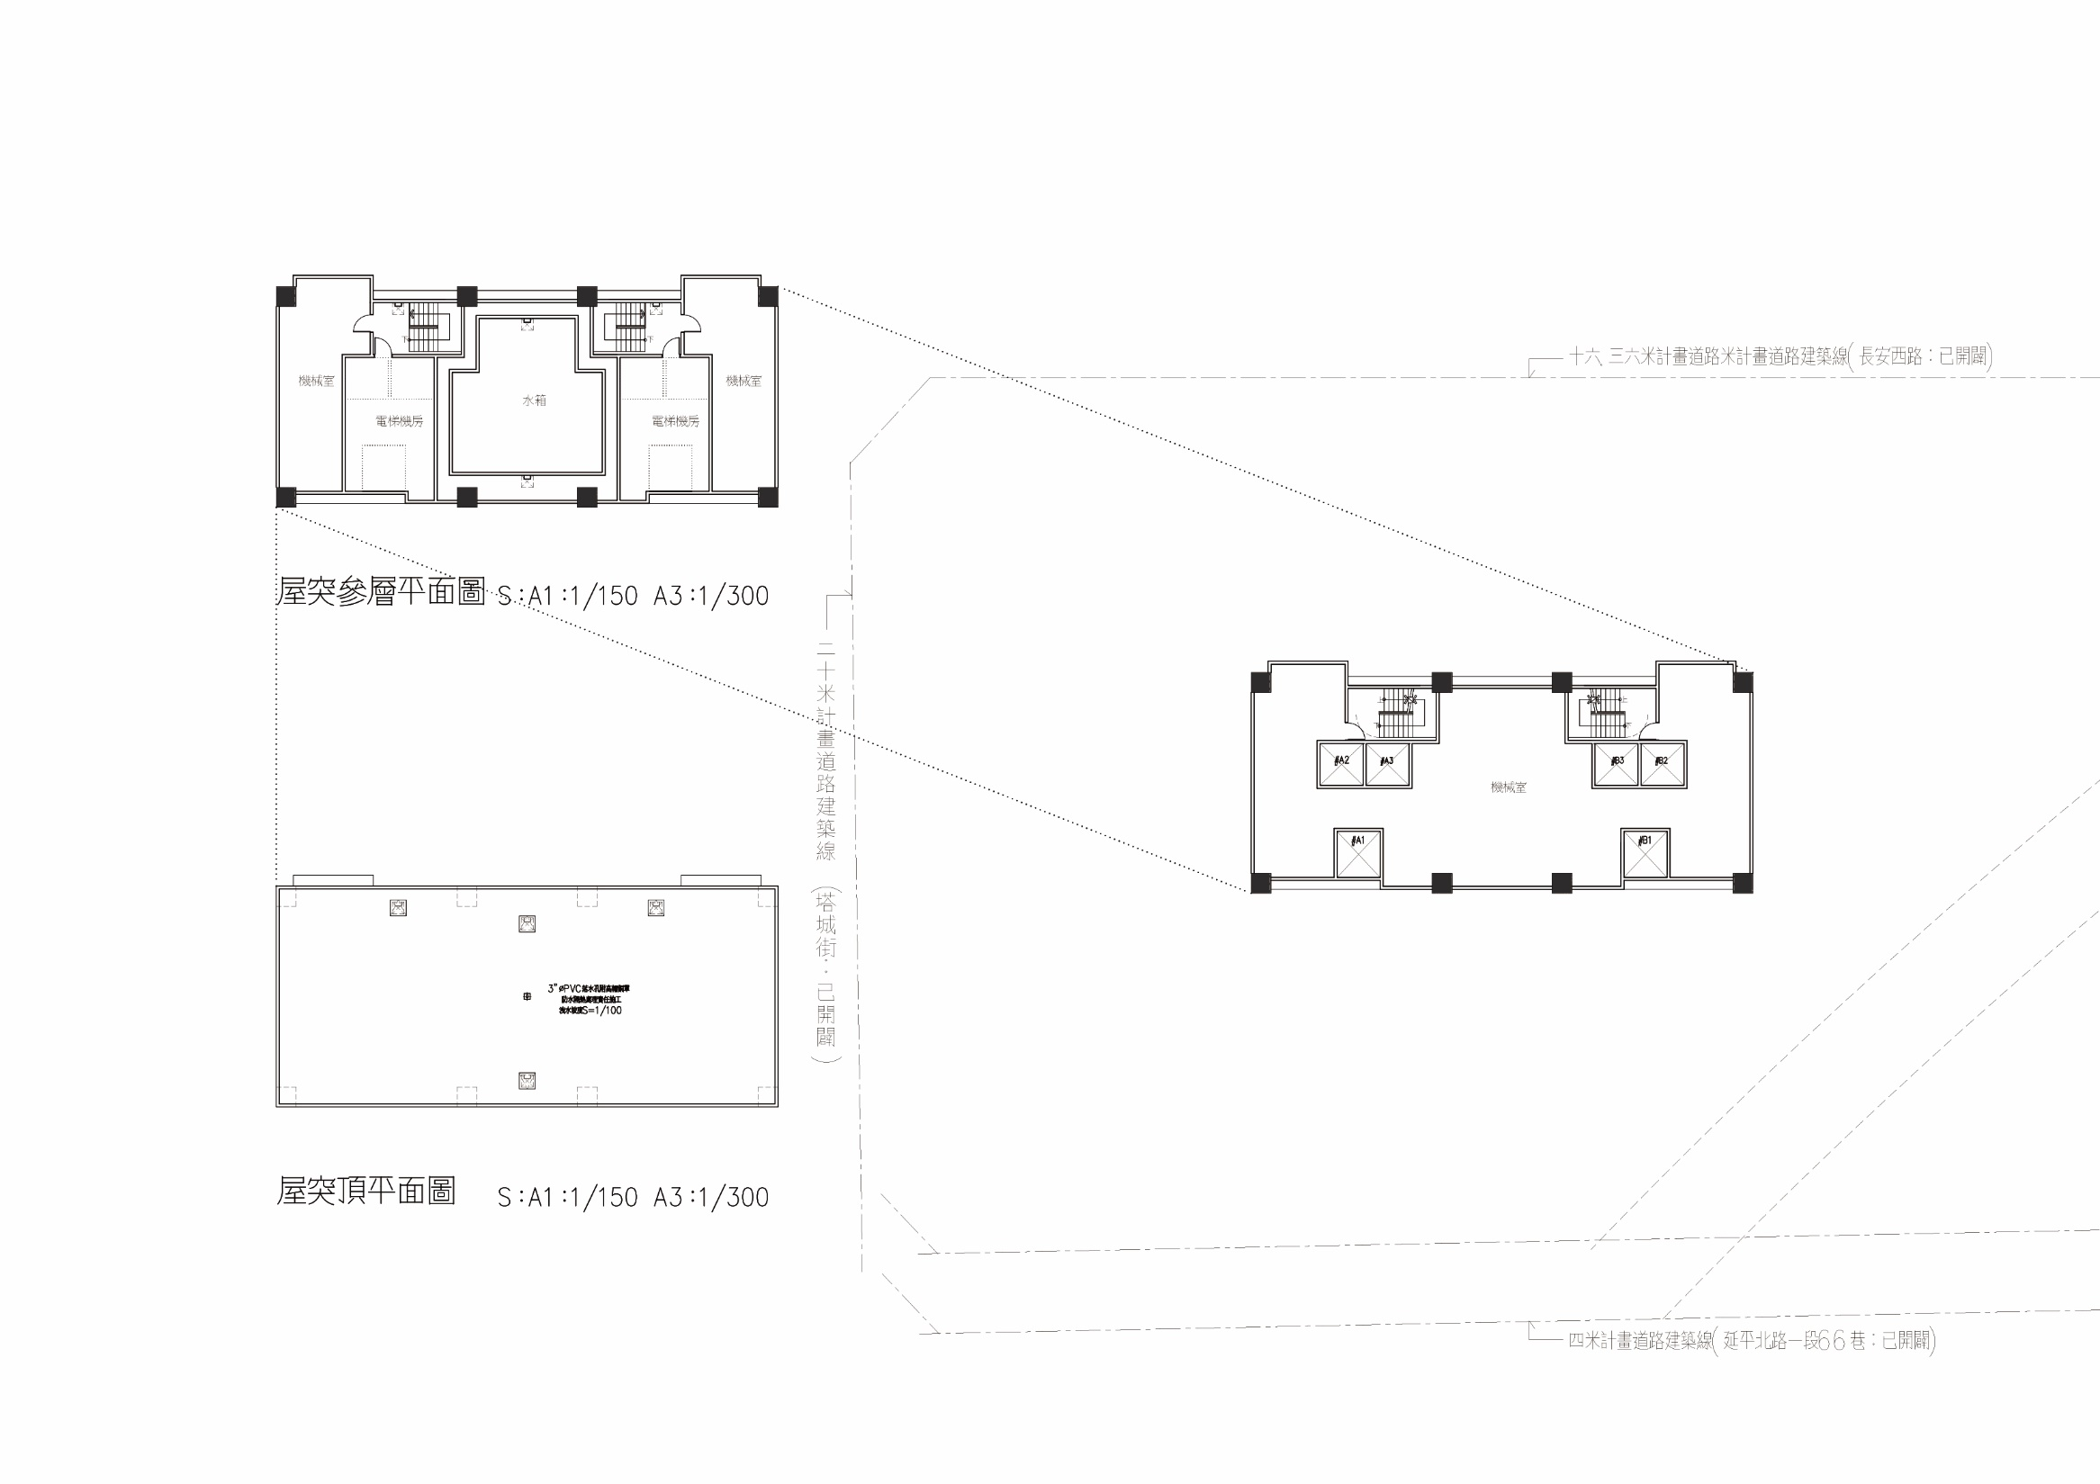
二、平面規劃設計 / R2,R3F平面圖

Slide 39
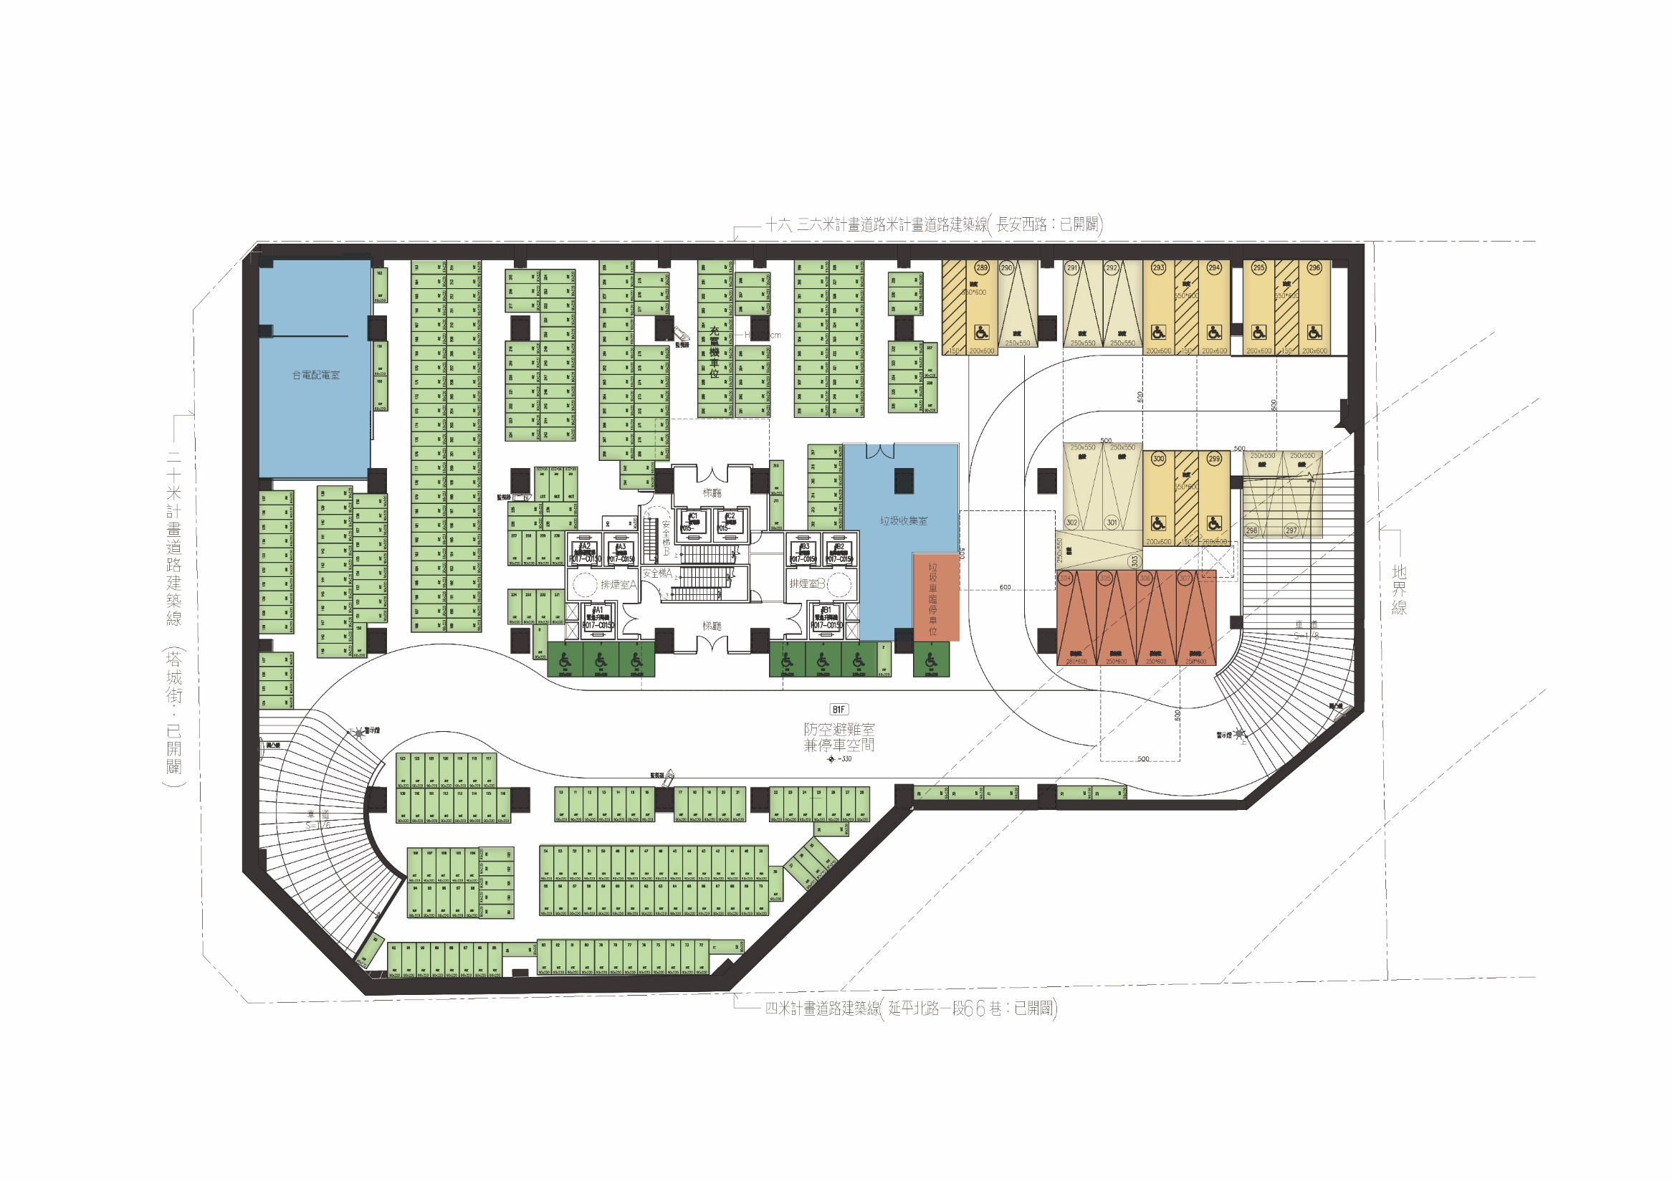
二、平面規劃設計 / B1F平面圖

Slide 40
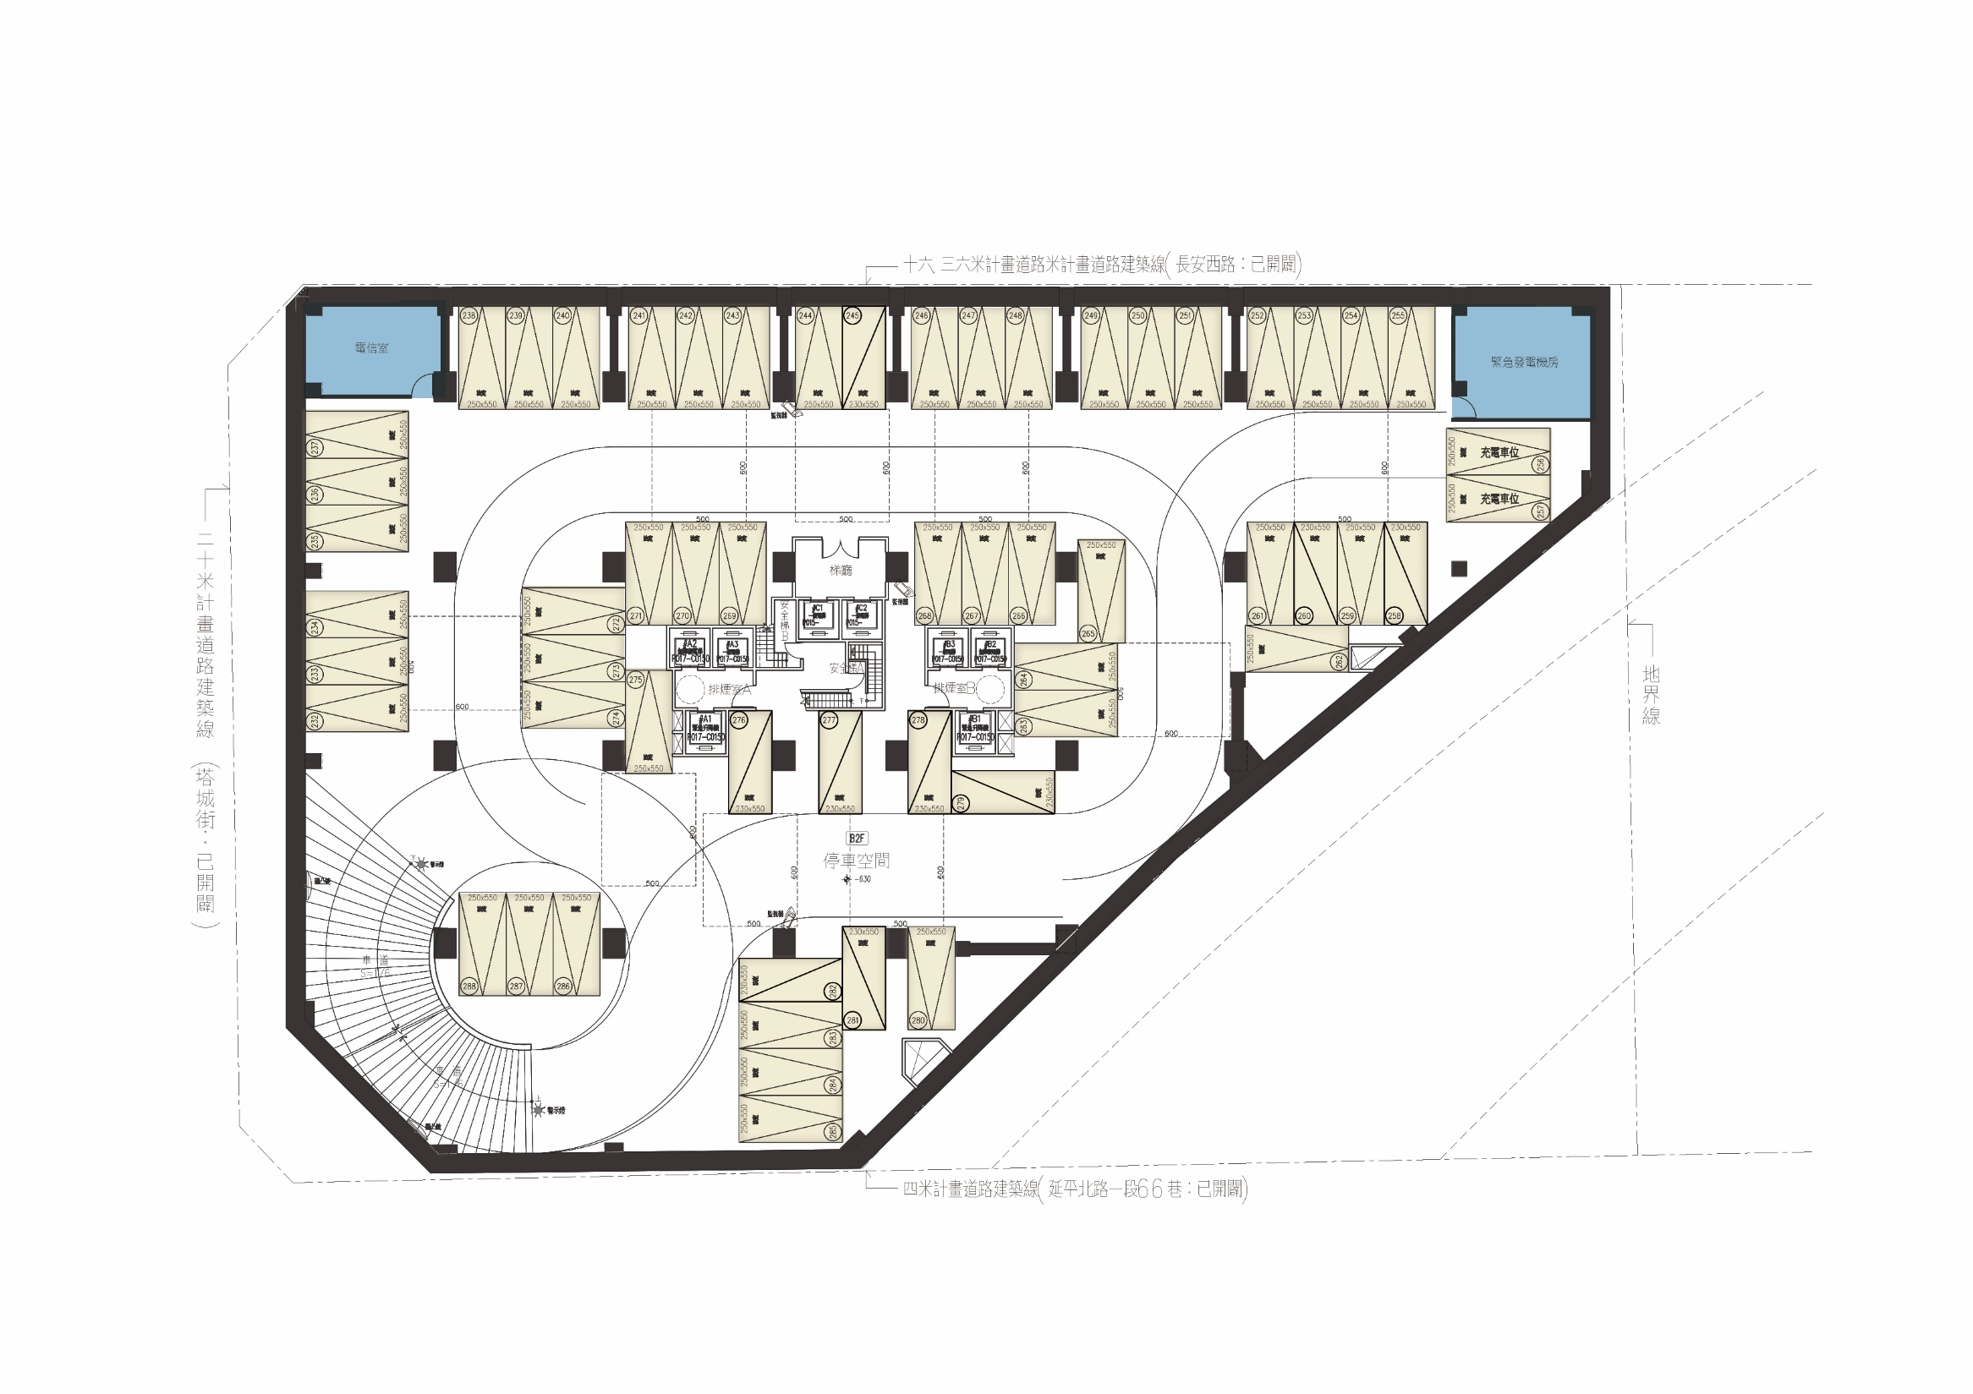
二、平面規劃設計 / B2F平面圖

Slide 41

二、平面規劃設計 / B3F平面圖

Slide 42
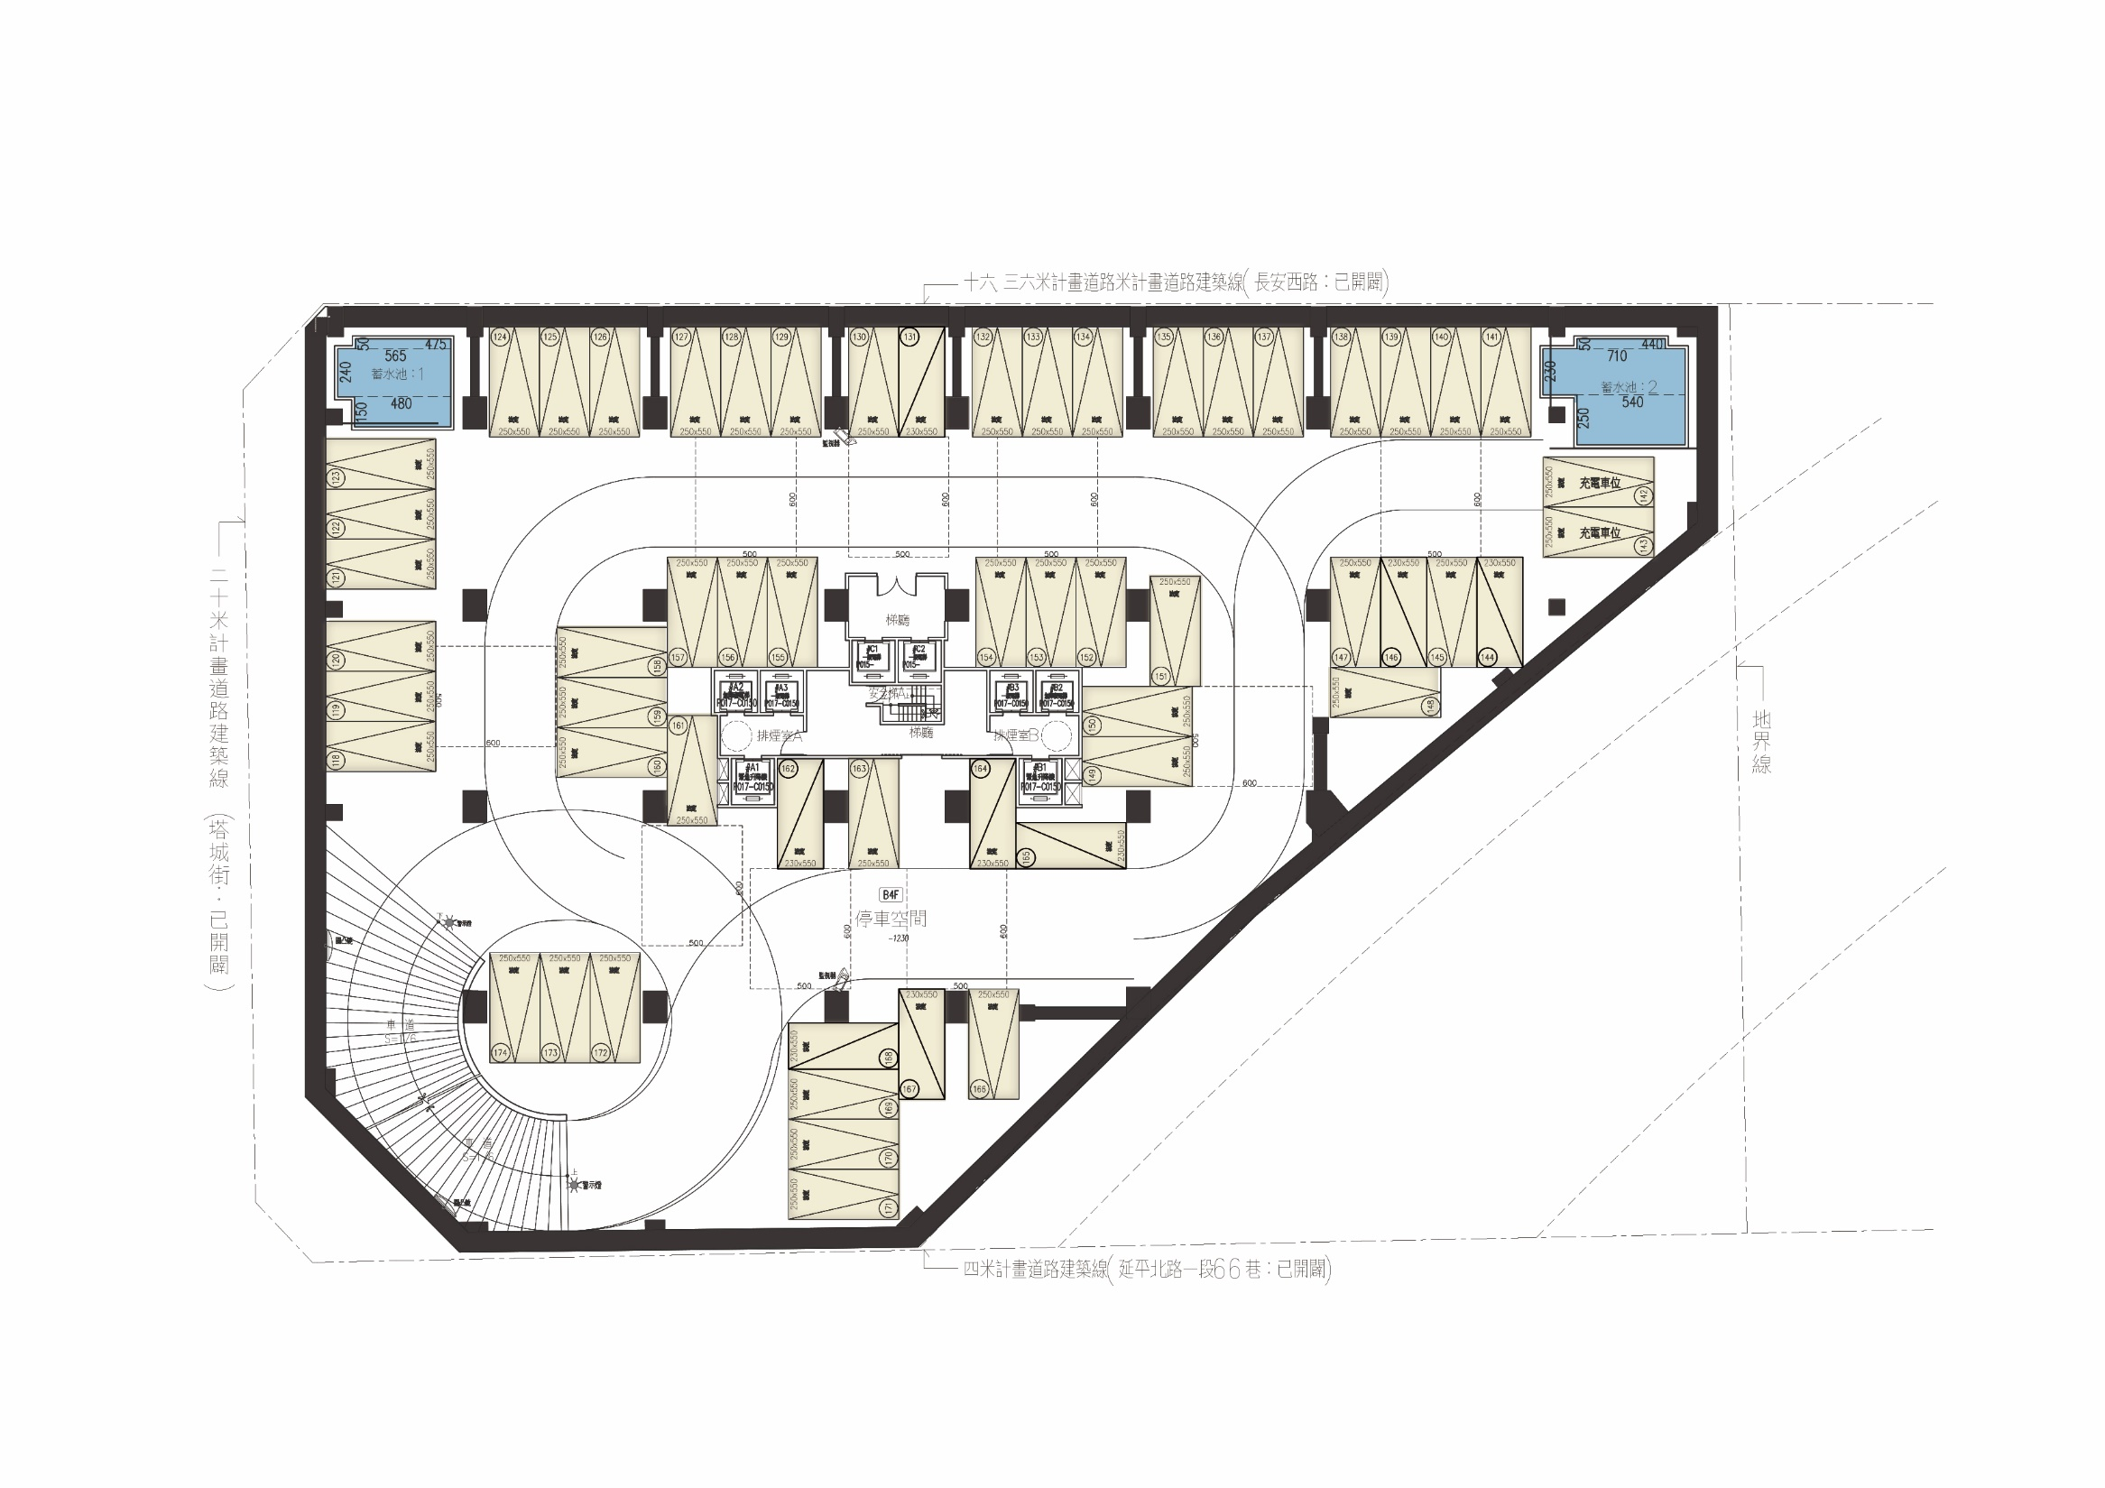
二、平面規劃設計 / B4F平面圖

Slide 43

二、平面規劃設計 / B5F平面圖

Slide 44
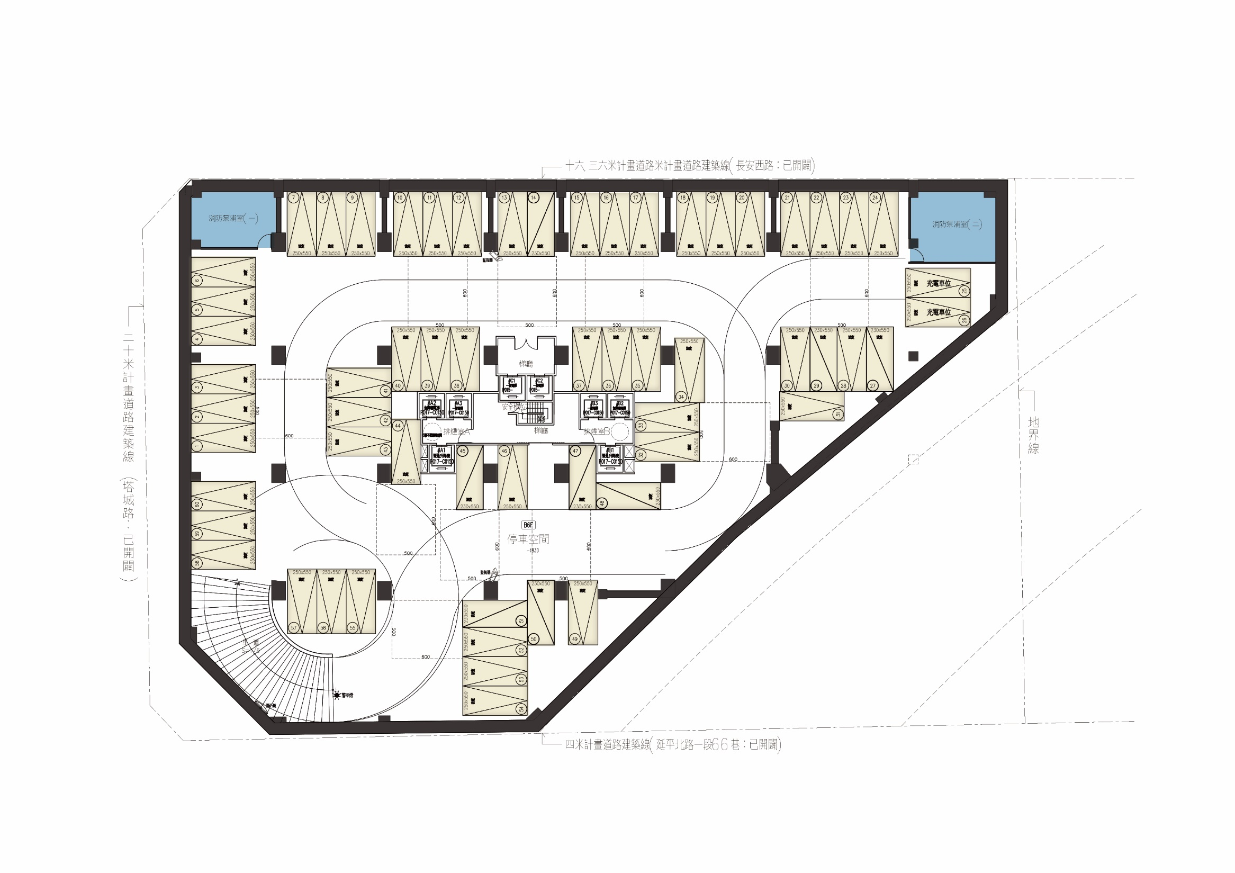
二、平面規劃設計 / B6F平面圖

Slide 45
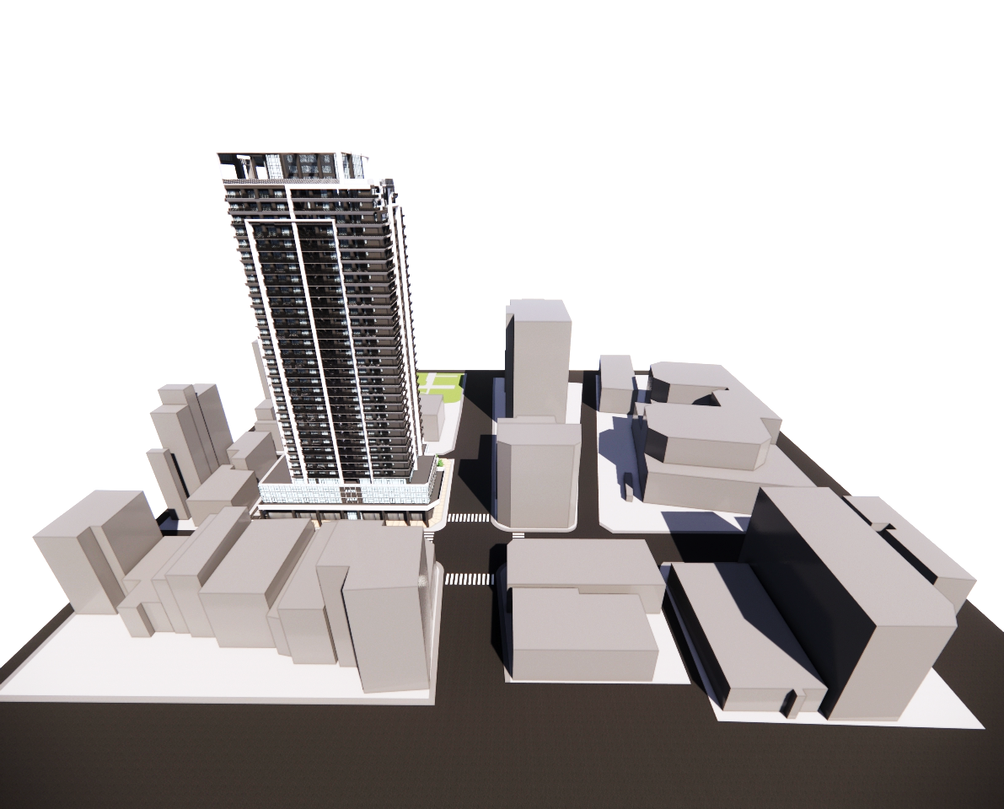
三、建築外觀

Slide 46
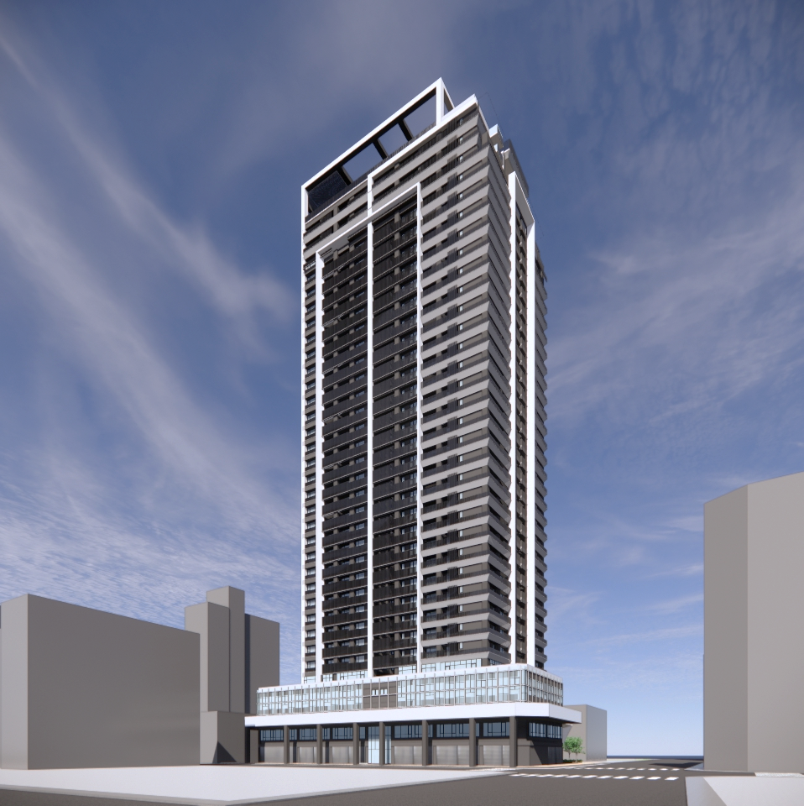
三、建築外觀

Slide 47
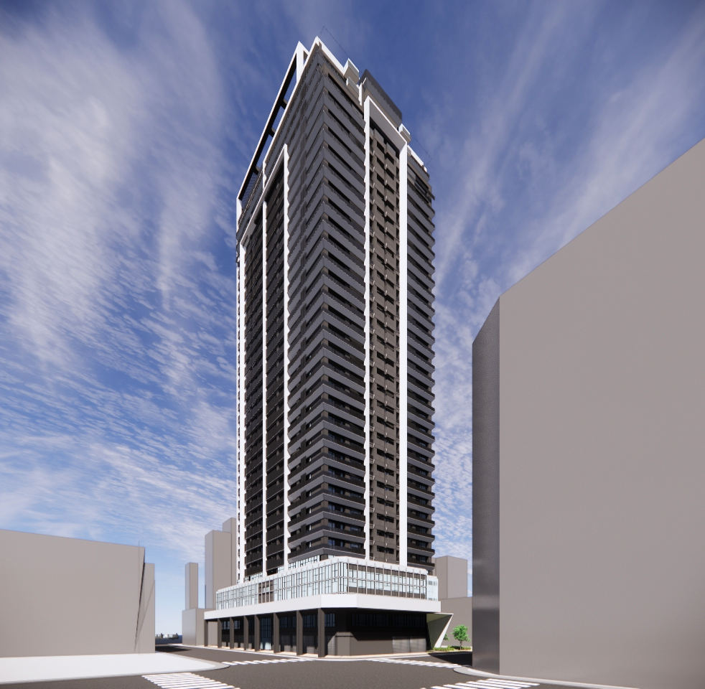
三、建築外觀

Slide 48
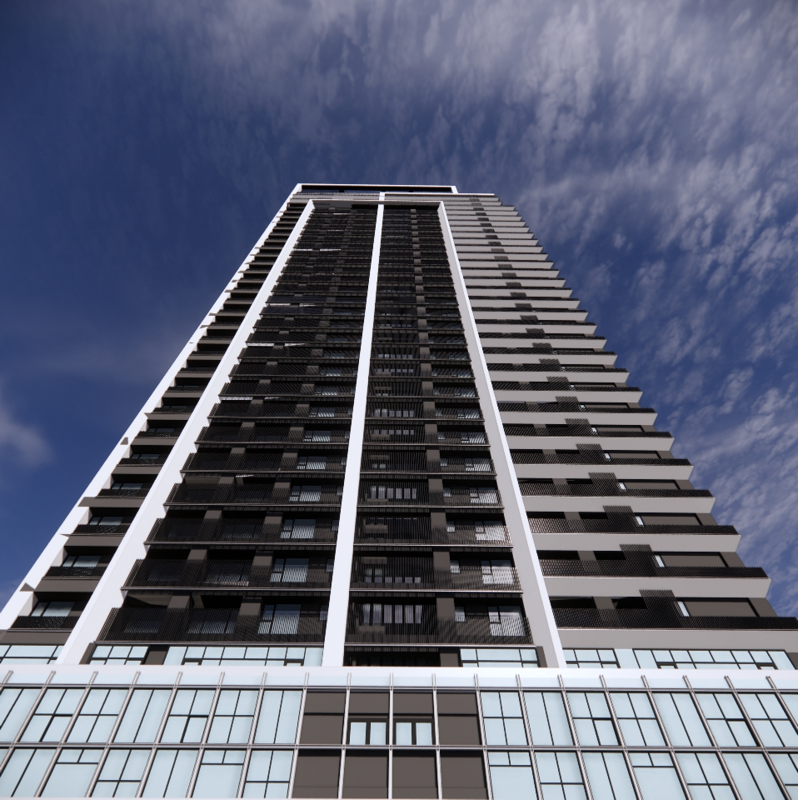
三、建築外觀

Slide 49
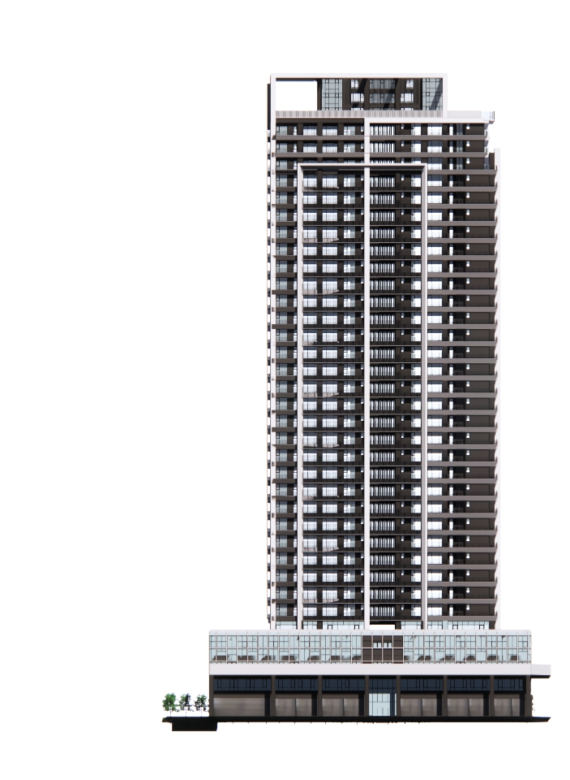
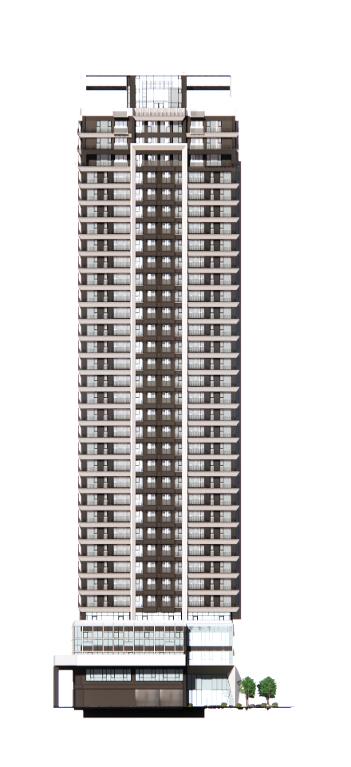
三、建築外觀
北向立面
西向立面

Slide 50
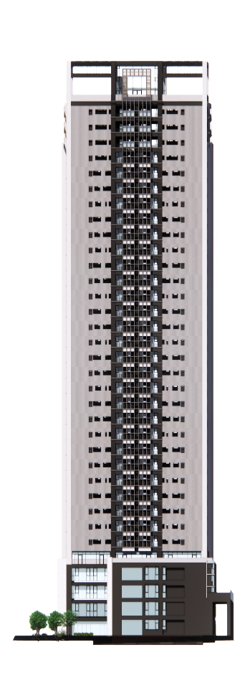
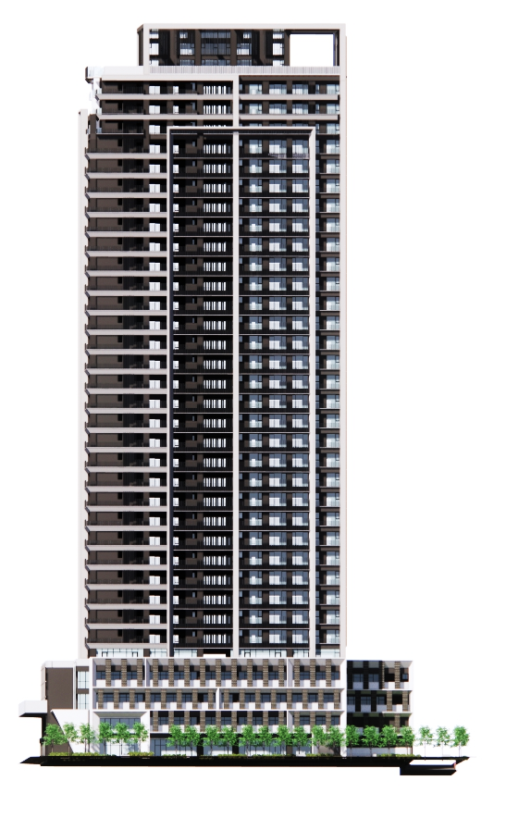
三、建築外觀
南向立面
東向立面

Slide 51
敬 請 指 教 !!
(發言請報姓名、房屋座落地址或土地地號以方便紀錄整理)
實 施 者：友座紅典建設股份有限公司
設計單位：胡永復建築師事務所
規劃單位：新意群工程顧問有限公司
估價單位：第一太平戴維斯不動產估價師事務所

